Slide 1
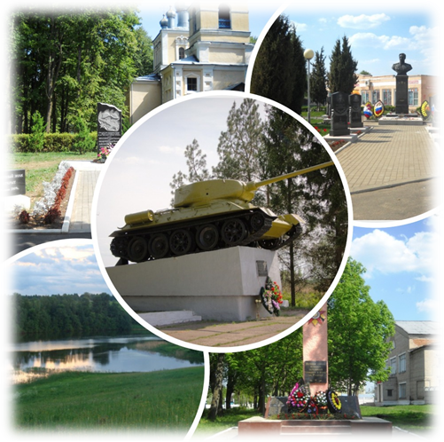
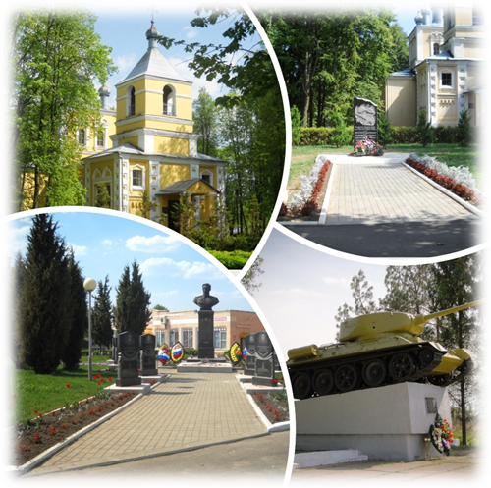
МУНИЦИПАЛЬНОЕ ОБРАЗОВАНИЕ
«МОНАСТЫРЩИНСКИЙ МУНИЦИПАЛЬНЫЙ ОКРУГ»
СМОЛЕНСКОЙ ОБЛАСТИ
БЮДЖЕТ ДЛЯ ГРАЖДАН
к решению Монастырщинского окружного Совета депутатов от 24.09.2025 № 105
«О внесении изменений в решение Монастырщинского окружного Совета депутатов от 19.12.2024 № 98 «О бюджете муниципального образования «Монастырщинский муниципальный округ» Смоленской области на 2025 год
и плановый период 2026 и 2027 годов» (в редакции решений Монастырщинского окружного Совета депутатов от 26.03.2025 № 51, от 13.05.2025 № 69)»

Slide 2
УВАЖАЕМЫЕ ЖИТЕЛИ МОНАСТЫРЩИНСКОГО ОКРУГА!
«Бюджет для граждан» (проект) - это брошюра в которой мы постарались в доступной и понятной для Вас форме изложить основные положения бюджета муниципального образования «Монастырщинский муниципальный округ» Смоленской области на 2025 год и плановый период 2026 и 2027 годов, познакомить с основными понятиями, используемыми в бюджетном процессе, а также рассказать, как проходит подготовка и утверждение основного финансового документа муниципального образования «Монастырщинский муниципальный округ» Смоленской области.
Надеемся, что размещенная информация поможет Вам составить полное представление об источниках формирования доходов и направлениях расходования финансовых средств бюджета муниципального образования «Монастырщинский муниципальный округ» Смоленской области.

Slide 3
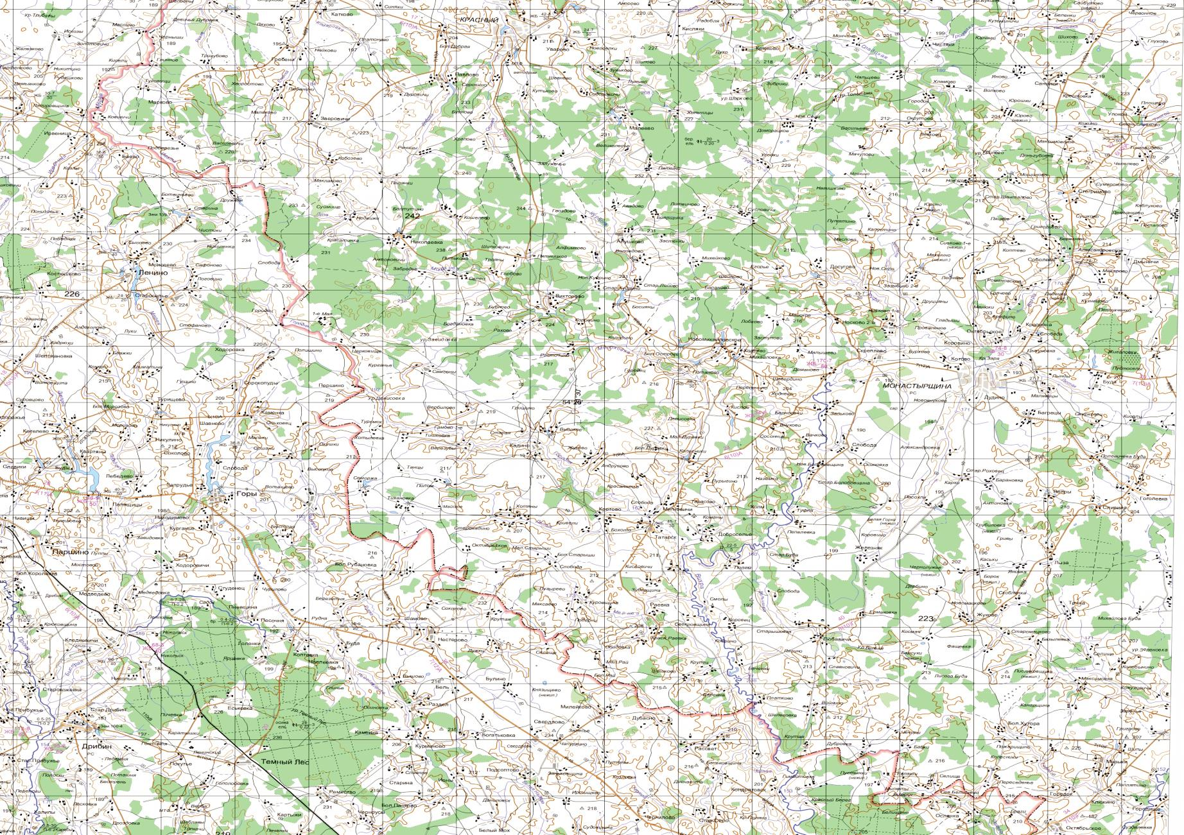
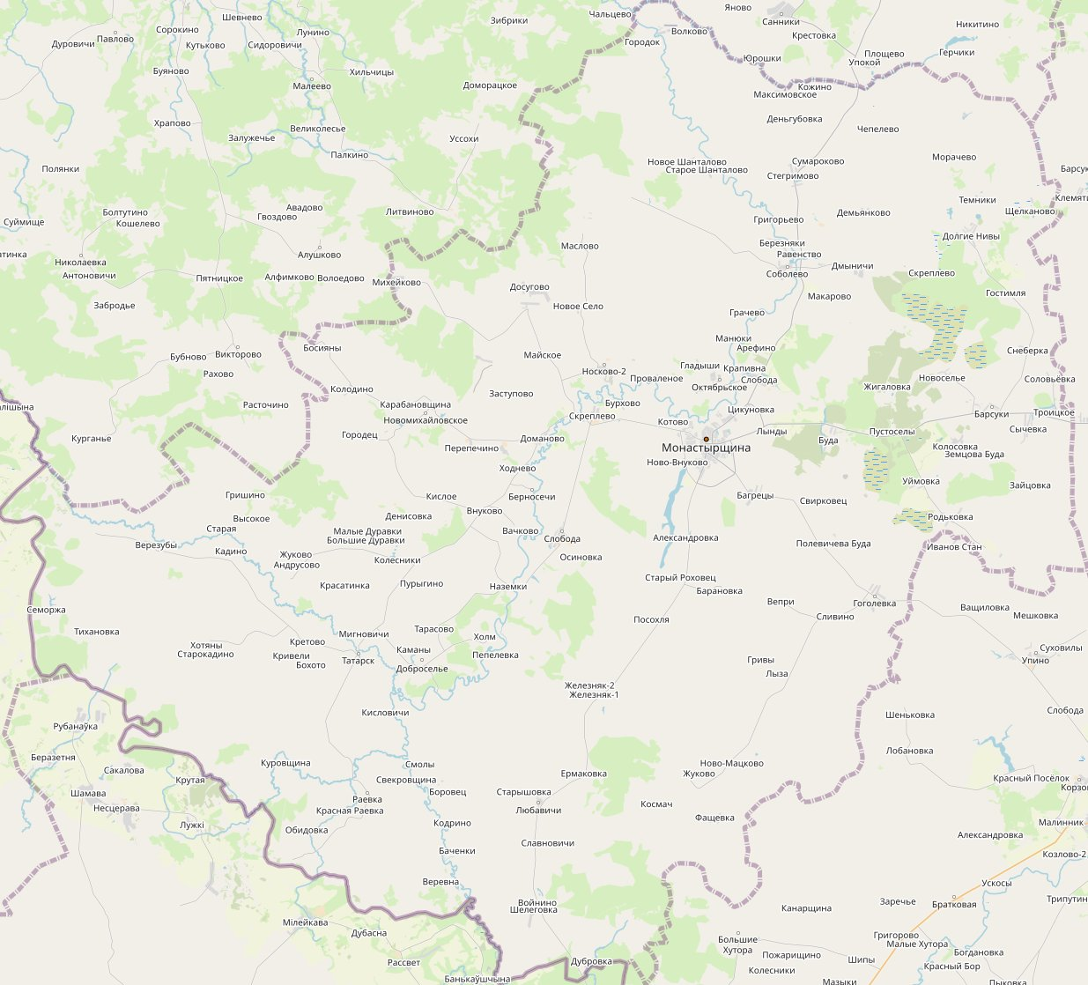
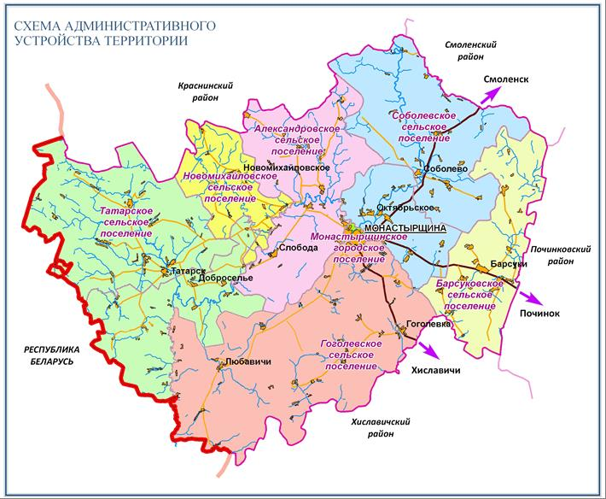
МУНИЦИПАЛЬНОЕ ОБРАЗОВАНИЕ «Монастырщинский МУНИЦИПАЛЬНЫЙ ОКРУГ» СМОЛЕНСКОЙ ОБЛАСТИ

Slide 4
СОДЕРЖАНИЕ
Вводная часть
Общие характеристики местного бюджета
Доходы местного бюджета
Расходы местного бюджета
Межбюджетные отношения

Slide 5
I. ВВОДНАЯ ЧАСТЬ
1. Что такое бюджет?
2. Основные характеристики бюджетов
3. Доходы бюджета
4. Расходы бюджета
5. Бюджетная классификация РФ
6. Межбюджетные трансферты
7. Что такое государственные программы?
8. Что такое дорожные фонды?
9. Бюджетный процесс

Slide 6
1. БЮДЖЕТ - ЭТО ПЛАН ДОХОДОВ И РАСХОДОВ НА ОПРЕДЕЛЕННЫЙ ПЕРИОД
Каждый житель Смоленской области является, с одной стороны, участником формирования бюджета, где он, уплачивая налоги, наполняет доходы бюджета, с другой стороны, участником исполнения бюджета, где он получает часть расходов как потребитель государственных услуг в сфере образования, здравоохранения, культуры, физической культуры и спорта, социального обеспечения и др.

Slide 7
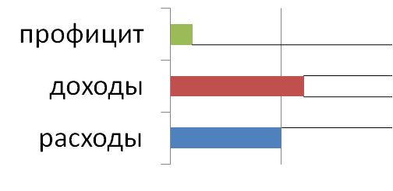
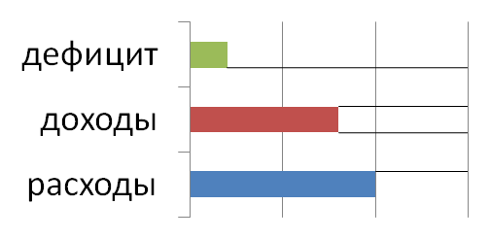
2. ОСНОВНЫЕ ХАРАКТЕРИСТИКИ БЮДЖЕТОВ
Доходы - Расходы = Дефицит/Профицит
Дефицит (расходы больше доходов) При превышении расходов над доходами принимается решение об источниках покрытия дефицита (например, использовать имеющиеся накопления, остатки, взять в долг)
Профицит (доходы больше расходов) При превышении доходов над расходами принимается решение, как их использовать (например, накапливать резервы, остатки, погашать долг)

Slide 8
3. ДОХОДЫ БЮДЖЕТА
ДОХОДЫ БЮДЖЕТА - БЕЗВОЗМЕЗДНЫЕ И БЕЗВОЗВРАТНЫЕ ПОСТУПЛЕНИЯ ДЕНЕЖНЫХ СРЕДСТВ В БЮДЖЕТ.
Поступления от уплаты других сборов, установленных законодательством Российской Федерации, а также штрафов за нарушение законодательства:
Доходы от использования имущества, находящегося в государственной или муниципальной собственности
Поступления от других бюджетов бюджетной системы Российской Федерации:
Неналоговые доходы
Поступления от уплаты налогов, установленных Налоговым кодексом Российской Федерации:
Налоговые доходы
Безвозмездные поступления
Платежи при пользовании природными ресурсами
Доходы от продажи материальных и нематериальных активов
Налоги на имущество
Налоги на совокупный доход
Государственная пошлина
Акцизы по подакцизным товарам (продукции), производимым на территории Российской Федерации
Налог на доходы физических лиц
Доходы от оказания платных услуг и компенсации затрат государства
Штрафы, санкции, возмещение ущерба
Дотации
Субсидии
Субвенции
Иные межбюджетные трансферты

Slide 9


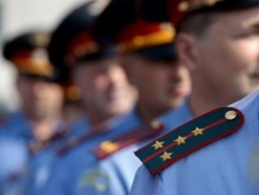




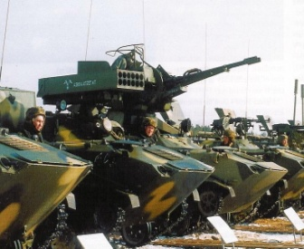






4. РАСХОДЫ БЮДЖЕТА
РАСХОДЫ БЮДЖЕТА - ВЫПЛАЧИВАЕМЫЕ ИЗ БЮДЖЕТА ДЕНЕЖНЫЕ СРЕДСТВА
Общегосударственные
вопросы
(содержание органов
государственной власти
и органов местного
самоуправления)
Социальная
политика
Национальная
безопасность и
правоохранительная
деятельность
Охрана
окружающей
среды
Жилищно-
коммунальное
хозяйство
Образование
Средства
массовой
информации
Здраво-
охранение
Национальная
оборона
Культура
Межбюджетные
трансферты
общего характера
(дотации)
Физическая
культура
и спорт
Обслуживание
государственного и
муниципального
долга
Национальная экономика (сельское хозяйство, дорожное хозяйство,
Транспорт лесное хозяйство и т.д.)

Slide 10
5. БЮДЖЕТНАЯ КЛАССИФИКАЦИЯ
РОССИЙСКОЙ ФЕДЕРАЦИИ
Бюджетная классификация Российской Федерации – группировка доходов, расходов и источников финансирования дефицитов бюджетов бюджетной системы Российской Федерации, используемая для составления и исполнения бюджетов, составления бюджетной отчетности, обеспечивающей сопоставимость показателей бюджетов бюджетной системы Российской Федерации (статья 18 Бюджетного кодекса).
Состав бюджетной классификации (статья 19 Бюджетного кодекса)
- классификация доходов бюджетов;
- классификация расходов бюджетов*;
- классификация источников финансирования дефицитов бюджетов;
- классификация операций публично-правовых образований
( «классификация операций сектора государственного управления»).
* Классификация расходов бюджетов - основа для построения ведомственной структуры расходов соответствующего бюджета.

Slide 11
6. МЕЖБЮДЖЕТНЫЕ ТРАНСФЕРТЫ
Межбюджетные трансферты - основной вид безвозмездных перечислений. Это денежные средства, перечисляемые из одного бюджета бюджетной системы Российской Федерации другому.
Дотации
Предоставляются без определения конкретной цели их использования
Субвенции
Предоставляются на финансирование «переданных» другим публично-правовым образованиям полномочий
Субсидии
Предоставляются на условиях долевого софинансирования расходов других бюджетов

Slide 12

7. ЧТО ТАКОЕ
ГОСУДАРСТВЕННЫЕ ПРОГРАММЫ?
Государственная (муниципальная) программа – это документ, определяющий:
цели и задачи государственной политики в определенной сфере;
способы их достижения;
примерные объемы используемых финансовых ресурсов.

Slide 13
8. ЧТО ТАКОЕ ДОРОЖНЫЕ ФОНДЫ?
Дорожный фонд – часть средств бюджета, подлежащая использованию в целях финансового обеспечения дорожной деятельности в отношении автомобильных дорог общего пользования, а также капитального ремонта и ремонта дворовых территорий многоквартирных домов, проездов к дворовым территориям многоквартирных домов населенных пунктов.
Федеральный дорожный фонд
Дорожные фонды субъектов Российской Федерации
Муниципальные дорожные фонды
Объем Фонда утверждается Законом о федеральном бюджете в размере не менее:
- базового объема бюджетных ассигнований Федерального дорожного фонда (установлен Бюджетным кодексом Российской Федерации в сумме 254,1 млрд. рублей в 2011 году, ежегодно индексируется на инфляцию);
- доходов от акцизов на нефтепродукты, зачисляемых в федеральный бюджет (28% от общего объема доходов от данных акцизов);
- доходов от использования имущества, входящего в состав автомобильных дорог общего пользования федерального значения;
- иных доходов федерального бюджета (еще 13 позиций, перечисленных в Бюджетном кодексе Российской Федерации).
Объем Фонда утверждается Законом о бюджете субъекта Российской Федерации в размере не менее:
- доходов бюджета субъекта Российской Федерации от акцизов на нефтепродукты, подлежащих зачислению в бюджет субъекта Российской Федерации (72% от общего объема доходов от данных акцизов);
- доходов бюджета субъекта Российской Федерации от транспортного налога;
- иных устанавливаемых поступлений (областной закон от 09.12.2011 № 128-3).
Объем Фонда утверждается решением о местном бюджете в размере не менее:
- доходов от акцизов на нефтепродукты, подлежащих зачислению в местные бюджеты в соответствии с законом субъекта Российской Федерации (областной закон от 29.09.2005 № 87-з, в редакции областного закона от 31.10.2013 №89-3);
- доходов от иных поступлений в местные бюджеты, установленных решением о создании муниципального дорожного фонда.

Slide 14
9. БЮДЖЕТНЫЙ ПРОЦЕСС
Бюджетный процесс - это ежегодное формирование и исполнение бюджета.
1
Составление проекта бюджета на очередной финансовый год и плановый период (исполнительные органы местного самоуправления)
2
Рассмотрение проекта бюджета на очередной финансовый год и плановый период (представительные органы местного самоуправления)
3
6
Утверждение бюджета на очередной финансовый год и плановый период (представительные органы местного самоуправления)
4
5
Исполнение бюджета в текущем году (исполнительные органы местного самоуправления)
Формирование отчета об исполнении бюджета предыдущего года (исполнительные органы местного самоуправления)
Утверждение отчета об исполнении бюджета предыдущего года (представительные органы местного самоуправления)

Slide 15
II. Общие характеристики местного бюджета
10. Основа для составления проекта местного бюджета
12. Основные направления бюджетной и налоговой политики муниципального образования «Монастырщинский муниципальный округ» Смоленской области на 2025 год и плановый период 2026 и 2027 годов.
13. Основные характеристики местного бюджета
15. Динамика предельного объема муниципального долга муниципального образования «Монастырщинский муниципальный округ» Смоленской области
16. Муниципальные внутренние заимствования муниципального образования «Монастырщинский муниципальный округ» Смоленской области
11.Основные параметры прогноза социально - экономического развития муниципального образования «Монастырщинский муниципальный округ» Смоленской области, инвестиции

Slide 16
10. Основа для составления проекта местного бюджета
Составление проекта местного бюджета основывается на:
1
Бюджетном послании Президента Российской Федерации
2
Прогнозе социально-экономического развития муниципального образования «Монастырщинский муниципальный округ» Смоленской области
3
Муниципальных программах муниципального образования «Монастырщинский муниципальный округ» Смоленской области
4
Основных направлениях бюджетной и налоговой политики муниципального образования «Монастырщинский муниципальный округ» Смоленской области
Проект местного бюджета на 2025 год и на плановый период 2026 и 2027 годов сформирован в программном формате. Всего в муниципальном образовании «Монастырщинский муниципальный округ» Смоленской области утверждено 23 муниципальные программы.

Slide 17
11. Основные параметры прогноза социально - экономического развития муниципального образования «Монастырщинский муниципальный округ» Смоленской области
Показатели | Ед. измер. | прогноз
 |  | 2025 | 2026 | 2027
1. Население
Все население (среднегодовая) | тыс.чел. | 7,539 | 7,500 | 7,450
2. Сельское хозяйство
Продукция сельского хозяйства | млн. руб. | 1 621,6 | 1 732,0 | 1 832,8
3. Инвестиции
Инвестиции в основной капитал | млн. руб. | 130,6 | 123,0 | 117,4
4. Труд и занятость
Номинальная начисленная среднемесячная заработная плата работников организаций | руб. | 45,116 | 46,921 | 48,797
Численность занятых в экономике - всего | тыс. чел. | 4,293 | 4,296 | 4,297

Slide 18
БЮДЖЕТНЫЕ ИНВЕСТИЦИИ
По прогнозной оценке, в 2025 году на развитие экономики Монастырщинского муниципального округа будут направлены инвестиции в основной капитал в сумме 130,6 млн. рублей, индекс физического объема составит 83 % к уровню 2024 года. Уменьшение инвестиций в 2025 году обусловленно сокрашением объема инвестиций за счет бюджетных средств.
Общий объем инвестиций в основной капитал организаций, не относящихся к субъектам малого предпринимательства, по Монастырщинскому муниципальному округу на 01.01.2025 года составил 147,7 млн. рублей, за счет собственных средств предприятий – 64,4 млн. рублей, привлеченных средств – 83,3 млн. рублей.
Существенное влияние на объем инвестиций оказали следующие предприятия и организации:
- ТОСП ООО «Брянская мясная компания» – приобретение техники и оборудования на сумму 22,0 млн. рублей;
- ПСК «Новомихайловский» – 7,5 млн. рублей, перевод скота в основное стадо;
- АО «Газпромгазораспределение Смоленск» – приобретение оборудования и содержание сооружений на сумму 16,8 млн. рублей;
- ТОСП ООО «Агроторг» магазин «Пятерочкак» №15899 пгт. Монастырщина – 12,3 млн. рублей;
- ТОСП АО «Тандер» в пгт. Монастырщина – 10,9 млн. рублей;
- ОГБУЗ «Монастырщинская центральная районная больница» – приобретение медицинского оборудования и хозяйственного инвентаря на сумму 9,3 млн. рублей;
- ПАО «Россети Центр» – приобретение приборов электроэнергии на сумму 5,8 млн. рублей.
Индекс физического объема в 2024 году к 2023 году составил 124,4%.

Slide 19
В среднесрочной перспективе в рамках участия в государственных программах,
а также реализации районных, органы местного самоуправления планируют выполнить следующие работы:
На период 2025-2027 гг. планируется:
- реализация проекта «Реконструкция централизованной системы водоснабжения в п. Монастырщина Смоленской области со строительством станций водоподготовки и водопроводных сетей» 294,3 млн. рублей;
- капитальный ремонт водопроводных сетей со строительством станций водоочистки в сельских населенных пунктах в рамках программы: «Модернизация систем коммунальной инфраструктуры»;
  - строительство в п. Монастырщине многоквартирного жилого дома;
  - капитальный ремонт здания МБУДО «Детский сад «Солнышко»;
  - капитальный ремонт здания МБУК «Монастырщинский районный Дом культуры».
На территории муниципального образования «Монастырщинский муниципальный округ» Смоленской области осуществляется инвестиционный проект:
- ООО «Молагророст» «Строительство молочно-товарной фермы на 1800 голов КРС», который планируется завершить в период 2025 – 2026 годов.

Slide 20
12. Основные направления бюджетной и налоговой политики муниципального образования «Монастырщинский МУНИЦИПАЛЬНЫЙ ОКРУГ» Смоленской области на 2025 год и плановый период 2026 и 2027 годов
Основные направления бюджетной и налоговой политики муниципального образования «Монастырщинский муниципальный округ» Смоленской области на 2025 год и на плановый период 2026 и 2027 годов разработаны в целях формирования задач бюджетной и налоговой политики на среднесрочный период, а также условий и подходов, принимаемых при составлении проекта бюджета муниципального образования «Монастырщинский муниципальный округ» Смоленской области на 2025 год и на плановый период 2026 и 2027 годов.
Бюджетная и налоговая политика муниципального образования «Монастырщинский муниципальный округ» Смоленской области на среднесрочную перспективу сохраняет преемственность целей бюджетной и налоговой политики, определенных в предшествующем периоде, и ориентирована в первую очередь на реализацию основных задач, определенных Посланием Президента Российской Федерации Федеральному Собранию Российской Федерации от 29 февраля 2024 года, Указом Президента Российской Федерации от 7 мая 2024 г. № 309 «О национальных целях развития Российской Федерации на период до 2030 года и на перспективу до 2036 года» (далее – Указ Президента Российской Федерации № 309), Стратегией социально-экономического развития Смоленской области до 2030 года, утвержденной постановлением Администрации Смоленской области от 29.12.2018 № 981.
I. Основные задачи бюджетной и налоговой политики муниципального образования «Монастырщинский муниципальный округ» Смоленской области
1. Сохранение долгосрочной устойчивости бюджетной системы муниципального образования «Монастырщинский муниципальный округ» Смоленской области в условиях изменения геополитической обстановки и ее влияния на экономическую ситуацию, развитие местной доходной базы, привлечение инвестиций в экономику муниципального образования.
2. Стратегическая приоритизация расходов бюджета, направленных на достижение целей и целевых показателей национальных проектов, определенных в соответствии с Указом Президента Российской Федерации № 309.
3. Сохранение социальной направленности бюджета муниципального образования «Монастырщинский муниципальный округ» Смоленской области, безусловное исполнение всех социально значимых обязательств.
4. Укрепление доходной базы бюджета муниципального образования «Монастырщинский муниципальный округ» Смоленской области за счет повышения эффективности администрирования неналоговых доходов и мобилизации имеющихся резервов.
5. Развитие механизмов инициативного бюджетирования в муниципальном образовании «Монастырщинский муниципальный округ» Смоленской области, расширение практик его применения в целях прямого вовлечения граждан в решение приоритетных социальных проблем местного значения.
6. Обеспечение прозрачного механизма оценки эффективности предоставленных налоговых льгот, установленных соответствующими нормативно – правовыми актами.
7. Обеспечение высокого уровня открытости и прозрачности бюджетного процесса в муниципальном образовании «Монастырщинский муниципальный округ» Смоленской области и высокого качества управления муниципальными финансами.
II. Основные направления налоговой политики
Основные направления налоговой политики муниципального образования «Монастырщинский муниципальный округ» Смоленской области на 2025 год и на плановый период 2026 и 2027 годов формируются исходя из изменений с 2025 года федерального налогового законодательства, с учетом адаптации экономики региона и муниципального образования к изменившимся условиям.
Целями налоговой политики муниципального образования «Монастырщинский муниципальный округ» Смоленской области на трехлетний период является, с одной стороны, сохранение условий для поддержания устойчивого роста экономики муниципального образования, предпринимательской и инвестиционной активности, с другой стороны – сохранение бюджетной устойчивости, получение необходимого объема бюджетных доходов и обеспечение сбалансированности местного бюджета.

Slide 21

Достижению целей должны способствовать следующие основные направления:
1. Стимулирование экономической и инвестиционной деятельности, поддержка субъектов малого и среднего бизнеса.
В данном направлении продолжится реализация комплекса мер, направленных на создание комфортных условий для деятельности инвесторов и стимулирования привлечения инвестиций на территорию муниципального образования «Монастырщинский муниципальный округ» Смоленской области для реализации высокоэффективных инвестиционных проектов.
В целях улучшения условий ведения предпринимательской деятельности, увеличения численности занятых в сфере малого и среднего предпринимательства продолжится реализация мероприятий, направленных на создание благоприятных условий для развития малого и среднего бизнеса на территории муниципального образования «Монастырщинский муниципальный округ» Смоленской области, формирование условий для ведения бизнеса, в том числе на ранних этапах его развития.
2. Мобилизация доходов.
В 2025 – 2027 годах планируется продолжить проводимую ранее работу по укреплению доходной базы бюджета муниципального образования «Монастырщинский муниципальный округ» Смоленской области за счет увеличения налогооблагаемой базы и мобилизации имеющихся резервов.
В целях мобилизации доходов в бюджет муниципального образования «Монастырщинский муниципальный округ» Смоленской области предусматривается:
- продолжение работы, направленной на выявление и пресечение схем минимизации налогов, совершенствование методов контроля легализации «теневой» заработной платы и доведения ее до среднеотраслевого уровня;
- содействие вовлечению граждан в предпринимательскую деятельность и сокращению неформальной занятости, в том числе путем их регистрации в качестве индивидуального предпринимателя или самозанятого;
В части имущественных налогов предусмотрена возможность на установить ставки налога: для недвижимого имущества с кадастровой стоимостью свыше 300,0 млн. рублей в размере до 2,5 процента; для земельных участков с кадастровой стоимостью свыше 300,0 млн. рублей – 1,5 процента.
3. Совершенствование администрирования доходов.
В целях улучшения качества налогового администрирования будет продолжена работа:
- по повышению ответственности главных администраторов доходов в области планирования и контроля за поступлением в бюджетную систему администрируемых налогов и неналоговых платежей, усиление претензионно-исковой работы с неплательщиками, проведение анализа состояния дебиторской задолженности;
- по взаимодействию органов власти всех уровней в рамках деятельности межведомственных рабочих групп (комиссий) в части администрирования доходов бюджетов, повышения уровня их собираемости, сокращения недоимки и легализации объектов налогообложения;
- по актуализации на постоянной основе сведений, предоставляемых органами, осуществляющими регистрацию и учет объектов недвижимого имущества, в Управление ФНС России по Смоленской области, в том числе за счет выявления правообладателей ранее учтенных объектов недвижимости;
- по проведению совместно с территориальными налоговыми органами адресной работы с физическими лицами, имеющими задолженность в бюджет по имущественным налогам, информированию работодателей о сотрудниках, имеющих задолженность по имущественным налогам, повышению налоговой культуры налогоплательщиков.

Slide 22
III. Основные направления бюджетной политики
Бюджетная политика муниципального образования «Монастырщинский муниципальный округ» Смоленской области на 2025 год и на плановый период 2026 и 2027 годов сохраняет преемственность бюджетной политики муниципального образования «Монастырщинский муниципальный округ» Смоленской области предыдущих периодов и призвана обеспечить финансовыми ресурсами расходные обязательства муниципального образования.
Основными направлениями бюджетной политики являются:
1) обеспечение финансовой устойчивости и сбалансированности и бюджета муниципального образования «Монастырщинский муниципальный округ» Смоленской области, в том числе за счет:
- формирования бюджетных параметров исходя из необходимости исполнения в полном объеме действующих расходных обязательств, принятия новых расходных обязательств с учетом их социально-экономической значимости и обеспеченности источниками финансирования;
- приоритизации расходов исходя из необходимости достижения национальных целей и приоритетов социально-экономического развития муниципального образования «Монастырщинский муниципальный округ» Смоленской области;
- принятия новых расходных обязательств исключительно по вопросам, отнесенным Конституцией Российской Федерации и федеральными законами к полномочиям органов местного самоуправления, на основе их тщательной оценки и при наличии источников финансирования для их гарантированного исполнения;
- обеспечение учета расходных обязательств, обусловленных реализацией национальных проектов, с учетом изменения уровней софинансирования национальных проектов и государственных программ Российской Федерации;
2) достижение национальных целей развития Российской Федерации путем реализации мероприятий муниципальных программ, включающих в себя региональные проекты, реализуемые в рамках национальных проектов, в целях повышения качества жизни населения муниципального образования «Монастырщинский муниципальный округ» Смоленской области.
Главным инструментом, ориентированным на достижение целей государственной политики, будут являться муниципальные программы, реализуемые в том числе в рамках национальных проектов;
3) сохранение уровня финансового обеспечения расходных обязательств по первоочередным и социально значимым направлениям:
- обеспечение выполнения целевых показателей, установленных указами Президента Российской Федерации, в части повышения оплаты труда отдельных категорий работников бюджетной сферы;
- обеспечение выплаты заработной платы работникам организаций бюджетной сферы не ниже минимального размера оплаты труда, установленного на федеральном уровне;
4) развитие практики инициативного бюджетирования в целях вовлечения граждан в бюджетный процесс;
5) обеспечение открытости и прозрачности бюджетного процесса, доступности информации о муниципальных финансах муниципального образования «Монастырщинский муниципальный округ» Смоленской области.

Slide 23
13. ОСНОВНЫЕ ХАРАКТЕРИСТИКИ
МЕСТНОГО БЮДЖЕТА

Slide 24
14. Основные характеристики ПРОЕКТА бюджета муниципального образования «Монастырщинский муниципальный округ» Смоленской области
Показатель | 2025 год | 2026 год | 2027 год
Доходы, всего | 562 403,8 | 576 121,5 | 484 650,3
в том числе:
налоговые доходы | 85 489,6 | 87 166,3 | 100 866,5
из них:
налог на доходы физических лиц | 36 135,5 | 37 144,7 | 38 182,2
неналоговые доходы | 3 540,3 | 3 848,9 | 4 002,9
безвозмездные поступления | 473 373,9 | 485 106,3 | 379 780,9
из них:
дотации | 217 205,6 | 155 704,0 | 156 679,0
субсидии | 117 241,3 | 186 180,9 | 81 458,6
субвенции | 136 342,3 | 141 552,8 | 139 951,5
Иные межбюджетные трансферты | 2 874,5 | 1 668,6 | 1 691,8
Возврат остатков субсидий, субвенций и иных межбюджетных трансфертов, имеющих целевое назначение, прошлых лет | -289,8 | - | -
Расходы, всего, в том числе: | 579 148,6 | 576 121,5 | 484 650,3
Дефицит/профицит | -16 744,8 | - | -

Slide 25
15. ДИНАМИКА ПРЕДЕЛЬНОГО ОБЪЕМА МУНИЦИПАЛЬНОГО
ДОЛГА МУНИЦИПАЛЬНОГО ОБРАЗОВАНИЯ
«МОНАСТЫРЩИНСКИЙ МУНИЦИПАЛЬНЫЙ ОКРУГ» СМОЛЕНСКОЙ ОБЛАСТИ
Муниципальное образование «Монастырщинский муниципальный округ» Смоленской области муниципального долга не имеет.

Slide 26
16. Муниципальные внутренние заимствования муниципального образования «Монастырщинский МУНИЦИПАЛЬНЫЙ ОКРУГ» Смоленской области
тыс. рублей
Показатель | 2025 год | 2026 год | 2027 год
Муниципальные внутренние заимствования, ВСЕГО | 0,0 | 0,0 | 0,0
привлечение | 0,0 | 0,0 | 0,0
бюджетные кредиты | 0,0 | 0,0 | 0,0
кредиты кредитных организаций | 0,0 | 0,0 | 0,0
погашение | 0,0 | 0,0 | 0,0
бюджетные кредиты | 0,0 | 0,0 | 0,0
кредиты кредитных организаций | 0,0 | 0,0 | 0,0

Slide 27
III. Доходы местного бюджета
18.
19.
20.
22.
Федеральные, региональные и местные налоги
Основные федеральные налоги
Основные региональные и местные налоги
Доходы бюджета муниципального образования в расчете на одного жителя
21.
Структура налоговых и неналоговых доходов местного бюджета
23.
Из каких основных источников формируются доходы местного бюджета?
24.
Оценка эффективности предоставления налоговых льгот

Slide 28
17. Федеральные, региональные и местные налоги
Федеральные | Региональные | Местные | Специальные налоговые режимы
установлены Налоговым кодексом Российской Федерации
и обязательны к уплате на всей территории Российской Федерации, например: | и законами субъектов Российской Федерации и обязательны к уплате на территориях соответствующих субъектов Российской Федерации, например: | и нормативными правовыми актами представительных органов муниципальных образований и обязательны к уплате на территориях соответствующих муниципальных образований, например: | и обязательны к уплате на всей территории Российской Федерации, например:
1) налог на добавленную стоимость; 2) акцизы; 3) налог на доходы физических лиц; 4) налог на прибыль организаций. | 1) налог на имущество организаций; 2) транспортный налог; 3) налог на игорный бизнес. | 1) земельный налог; 2) налог на имущество физических лиц. | 1) система налогообложения для сельскохозяйственных товаропроизводителей (единый сельскохозяйственный налог); 2) упрощенная система налогообложения; 3) система налогообложения в виде единого налога на вмененный доход для отдельных видов деятельности; 4) патентная система налогообложения.

Slide 29
18. Структура налоговых и неналоговых доходов местного бюджета
2025 год
В 2025 году налоговые и неналоговые доходы местного бюджета составят 89 029,9 тыс. рублей

Slide 30
2026 год
В 2026 году налоговые и неналоговые доходы местного бюджета составят 91 015,2 тыс. рублей

Slide 31
2027 год
В 2027 году налоговые и неналоговые доходы местного бюджета составят 104 869,4тыс. рублей

Slide 32
19. Из каких источников формируются доходы местного бюджета тыс.рублей
 | 2025 год |  | 2026 год | 2027 год
 | Решение о бюджете | % к общему объему доходов | Решение о бюджете | Решение о бюджете
Доходы, всего в том числе | 89 029,9 | 100,0 | 91 015,2 | 104 869,4
Налоговые доходы, из них наиболее значимые | 85 489,6 | 96,0 | 87 166,3 | 100 866,5
Налог на доходы физических лиц | 36 135,5 | 40,6 | 37 144,7 | 38 182,2
Акцизы по подакцизным товарам (продукции) | 37 987,0 | 42,7 | 38 177,1 | 50 317,6
Государственная пошлина | 1 563,8 | 1,8 | 1 626,4 | 1 691,5
Налоги на совокупный доход | 3 775,1 | 4,2 | 4 073,3 | 4 390,0
Неналоговые доходы, из них наиболее значимые | 3 540,3 | 4,0 | 3 848,9 | 4 002,9
Доходы от использования имущества | 3 260,0 | 3,7 | 3 558,5 | 3 701,8
Штрафы, санкции, возмещение ущерба | 266,8 | 0,3 | 277,6 | 288,8

Slide 33
20. Перечень крупных налогоплательщиков в муниципальном образовании
«Монастырщинский муниципальный округ» Смоленской области
АО «ТАНДЕР»
МОНАСТЫРЩИНСКОЕ РАЙОННОЕ ПОТРЕБИТЕЛЬСКОЕ ОБЩЕСТВО
ОГБУЗ «МОНАСТЫРЩИНСКАЯ ЦЕНТРАЛЬНАЯ РАЙОННАЯ БОЛЬНИЦА»
АДМИНИСТРАЦИЯ МУНИЦИПАЛЬНОГО ОБРАЗОВАНИЯ «МОНАСТЫРЩИНСКИЙ МУНИЦИПАЛЬНЫЙ ОКРУГ» СМОЛЕНСКОЙ ОБЛАСТИ
СОГБУ «МОНАСТЫРЩИНСКИЙ КОМПЛЕКСНЫЙ ЦЕНТР СОЦИАЛЬНОГО ОБСЛУЖИВАНИЯ НАСЕЛЕНИЯ»
ООО «ПАССАЖИР»
ПОТРЕБИТЕЛЬСКОЕ ОБЩЕСТВО МОНАСТЫРЩИНА «ОБЩЕПИТ»
АО «ГАЗПРОМ ГАЗОРАСПРЕДЕЛЕНИЕ СМОЛЕНСК»
СОГБУ «УПРАВЛЕНИЕ ОБЛАСТНЫХ АВТОМОБИЛЬНЫХ ДОГОГ»
УПРАВЛЕНИЕ ФЕДЕРАЛЬНОЙ СЛУЖБЫ СУДЕБНЫХ ПРИСТАВОВ ПО СМОЛЕНСКОЙ ОБЛАСТИ
ПАО «РОССЕТИ ЦЕНТР»
ПАО «РОСТЕЛЕКОМ»
АО «ПОЧТА РОССИИ»
ООО «АГРОТОРГ»

Slide 34
21. ДОХОДЫ БЮДЖЕТА МУНИЦИПАЛЬНОГО ОБРАЗОВАНИЯ «МОНАСТЫРЩИНСКИЙ МУНИЦИПАЛЬНЫЙ ОКРУГ» СМОЛЕНСКОЙ ОБЛАСТИ В РАСЧЕТЕ НА 1 ЖИТЕЛЯ
наименование | 2025 год |  | 2026 год |  | 2027 год
 | Рублей в месяц | Рублей в год | Рублей в месяц | Рублей в год | Рублей в месяц | Рублей в год
ВСЕГО в том числе: | 6 217 | 74 599 | 6 401 | 76 816 | 5 421 | 65 054
Налоговые и неналоговые доходы в том числе: | 984 | 11 810 | 1 011 | 12 135 | 1 173 | 14 076
налоговые доходы | 945 | 11 340 | 969 | 11 622 | 1 128 | 13 539
неналоговые доходы | 39 | 470 | 43 | 513 | 45 | 537
Безвозмездные поступления | 5 233 | 62 790 | 5 390 | 64 681 | 4 248 | 50 977
дотации | 2 401 | 28 811 | 1 730 | 20 761 | 1 753 | 21 031
субсидии | 1 296 | 15 551 | 2 069 | 24 824 | 911 | 10 934
субвенции | 1 507 | 18 085 | 1 573 | 18 874 | 1 565 | 18 785
иные межбюджетные трансферты | 32 | 381 | 19 | 222 | 19 | 227

Slide 35
22. Оценка эффективности предоставления налоговых льгот
Финансовым управлением Администрации муниципального образования «Монастырщинский муниципальный округ» Смоленской области проведен мониторинг осуществления поселениями ежегодной оценки эффективности предоставления налоговых льгот по местным налогам за 2023 год, по категориям налогоплательщиков.
В соответствии со статьей 61.5. Бюджетного кодекса РФ определено, что в бюджеты поселений зачисляются налоговые доходы от местных налогов, а именно:
- Земельный налог – по нормативу 100 процентов;
- Налог на имущество физических лиц – по нормативу 100 процентов.
Оценка эффективности налоговых льгот по местным налогам производится в целях оптимизации перечня действующих налоговых льгот и их соответствия общественным интересам, повышения точности прогнозирования результатов предоставления налоговых льгот, обеспечение оптимального выбора объектов для предоставления финансовой поддержки в форме налоговых льгот, сокращение потерь местного бюджета.
Для оценки эффективности налоговых льгот используются следующие критерии:
Бюджетная эффективность налоговых льгот. Под бюджетной эффективностью понимается сохранение или превышение темпов роста сумм начисленного налога, подлежащего уплате в местный бюджет, над темпами роста объема налоговых льгот.
Социальная эффективность налоговых льгот. Под социальной эффективностью понимается социальная значимость дополнительного дохода, получаемого в форме налоговой льготы.
Льготы, установленные на местном уровне, по их направленности делятся на две группы:
- поддержка социально незащищенных категорий граждан;
- минимизация налоговой нагрузки учреждений, финансируемых из местных бюджетов.
В первую группу вошли льготы, предоставленные социально незащищенным категориям населения поселений, имеют исключительно социальную направленность, как улучшающие условия жизнедеятельности и повышающие покупательскую способность. Сумма таких льгот составила 31,0 тыс. рублей или 3,0 процента в общей сумме льгот.
Вторая группа налоговых льгот, предоставленная в целях снижения налоговой нагрузки на учреждения, финансируемые из местного бюджета. Сумма таких льгот составила 1 001,0 тыс. рублей или 97,0 процента в общей сумме льгот.

Slide 36
Оценка бюджетной, социальной эффективности предоставляемых (планируемых к предоставлению) налоговых льгот
Наименование поселения | Реквизиты НПА
1.Монастырщинское городское поселение Монастырщинского района Смоленской области | Постановление Администрации муниципального образования «Монастырщинский район» Смоленской области от 16 июля 2020 года № 234 «Об утверждении порядка оценки налоговых расходов Монастырщинского городского поселения Монастырщинского района Смоленской области»
2.Александровское сельское поселение Монастырщинского района Смоленской области | Распоряжение Администрации Александровского сельского поселения Монастырщинского района Смоленской области от 29 июня 2020 года № 58 «Об утверждении порядка оценки налоговых расходов Александровского сельского поселения Монастырщинского района Смоленской области»
3.Барсуковское сельское поселение Монастырщинского района Смоленской области | Распоряжение Администрации Барсуковского сельского поселения Монастырщинского района Смоленской области от 29 июня 2020 года № 32 «Об утверждении порядка оценки налоговых расходов Барсуковского сельского поселения Монастырщинского района Смоленской области»
4.Гоголевское сельское поселение Монастырщинского района Смоленской области | Распоряжение Администрации Гоголевского сельского поселения Монастырщинского района Смоленской области от 02 июля 2020 года № 52-р «Об утверждении порядка оценки налоговых расходов Гоголевского сельского поселения Монастырщинского района Смоленской области»
5.Новомихайловское сельское поселение Монастырщинского района Смоленской области | Распоряжение Администрации Новомихайловского сельского поселения Монастырщинского района Смоленской области от 29 июня 2020 года № 37 «Об утверждении порядка оценки налоговых расходов Новомихайловского сельского поселения Монастырщинского района Смоленской области»
6. Соболевское сельское поселение Монастырщинского района Смоленской области | Распоряжение Администрации Соболевского сельского поселения Монастырщинского района Смоленской области от 08 июня 2020 года № 18 «Об утверждении порядка оценки налоговых расходов Соболевского сельского поселения Монастырщинского района Смоленской области»
7. Татарское сельское поселение Монастырщинского района Смоленской области | Распоряжение Администрации Татарского сельского поселения Монастырщинского района Смоленской области от 23 июня 2020 года № 53-р «Об утверждении порядка оценки налоговых расходов Татарского сельского поселения Монастырщинского района Смоленской области»

Slide 37
2. Оценка бюджетной, социальной эффективности, предоставляемых (планируемых к предоставлению) налоговых льгот
В соответствии с Порядком проведения оценки эффективности налоговых льгот и в целях определения целесообразности потерь бюджета, проведена оценка эффективности предоставляемых льгот по налогам и сборам в местный бюджет.
2.1. Проведение инвентаризации предоставленных налоговых льгот
По земельному налогу:
Льгота представлена следующим категориям налогоплательщиков:
-органы местного самоуправления
- бюджетные, автономные, казенные учреждения, финансовое обеспечение деятельности которых, в том числе по выполнению муниципального задания, осуществляется за счет средств бюджетов муниципальных образований Смоленской области на основании бюджетной сметы или виде субсидий на возмещение нормативных затрат, связанных с оказанием ими в соответствии с муниципальным задание муниципальных услуг (выполнением работ);
- многодетные семьи;
- граждане, достигшие 80 лет и старше;
По налогу на имущество физических лиц: Решениями Совета депутатов поселений Монастырщинского района Смоленской мобласти «Об утверждении Положения о налоге на имущество физических лиц на территории муниципального образования «Монастырщинский район» Смоленской области»:
- многодетные семьи;
2.2. Определение объемов недополученных (выпадающих) доходов бюджетов поселений, обусловленных предоставлением налоговых льгот
За 2023 год сумма предоставленной льготы по земельному налогу составила 1 022,0 тыс. рублей, в том числе физическим лицам – 21,0 тыс. рублей, органам местного самоуправления и бюджетным учреждениям, финансируемым из местных бюджетов – 1 001,0 тыс. рублей.
За 2023 год сумма предоставленной льготы по налогу на имущество физических лиц составила 10,0 тыс. рублей.
3.Заключение по оценке эффективности налоговых льгот.
3.1 Бюджетная эффективность
Согласно Порядка проведения оценки эффективности налоговых льгот бюджетная эффективность не определяется и принимается равной сумме, предоставленных льгот

Slide 38
IV. Расходы местного бюджета
23.
Структура расходов местного бюджета
24.
Структура расходов бюджета по разделам и подразделам функциональной классификации
25.
Расходы бюджета муниципального образования «Монастырщинский муниципальный округ» Смоленской области на душу населения
Расходы на оказание мер социальной поддержки отдельным категориям граждан
26.
Публичные обязательства за счет средств местного бюджета
27.
28.
Основные направления формирования муниципальных программ
29.
Муниципальные программы
30.
Как выглядит местный бюджет в разрезе муниципальных программ
31.
32.
Информация о перечне и объеме реализации национальных проектов
Сведения об объемах бюджетных инвестиций муниципального образования

Slide 39
23. Структура расходов местного бюджета
2025 год

Slide 40
2026 год

Slide 41
2027 год

Slide 42
24. Структура расходов бюджета по разделам и подразделам функциональной классификации на 2025 год и на плановый период 2026 и 2027 годов тыс. рублей
Раздел | Подраздел | Наименование | Проект решения о бюджете 2025 г. | Плановый период 2026 г. | Плановый период 2027 г.
 |  | ВСЕГО | 579 148,6 | 576 121,5 | 484 650,3
01 |  | Общегосударственные вопросы | 103 251,5 | 75 429,0 | 75 418,5
 | 02 | Функционирование высшего должностного лица субъекта РФ и муниципального образования | 2 595,3 | 2 334,6 | 2 334,6
 | 03 | Функционирование законодательных (представительных) органов государственной власти и представительных органов муниципальных образований | 2 091,5 | 646,0 | 646,0
 | 04 | Функционирование Правительства РФ, высших исполнительных органов государственной власти субъектов РФ, местных администраций | 60 796,2 | 45 424,9 | 45 424,9
 | 05 | Судебная система | 0,8 | 11,4 | 0,9
 | 06 | Обеспечение деятельности финансовых, налоговых и таможенных органов и органов финансового (финансово - бюджетного) надзора | 11 334,8 | 9 410,4 | 9 410,4
 | 11 | Резервные фонды | 1 003,5 | - | -
 | 13 | Другие общегосударственные вопросы | 25 429,4 | 17 601,7 | 17 601,7
02 |  | Национальная оборона | 418,6 | 445,2 | 460,8
 | 03 | Мобилизационная и вневойсковая подготовка | 418,6 | 445,2 | 460,8
03 |  | Национальная безопасность и правоохранительная деятельность | 3 099,4 | - | -
 | 09 | Гражданская оборона | 3 099,4 | - | -
04 |  | Национальная экономика | 73 013,0 | 143 957,1 | 51 387,6
 | 05 | Сельское хозяйство и рыболовство | 10,0 | - | -
 | 08 | Транспорт | 4 500,0 | 4 500,0 | 500,0
 | 09 | Дорожное хозяйство (дорожный фонд) | 65 058,0 | 138 887,1 | 50 317,6
 | 12 | Другие вопросы в области национальной экономики | 3 445,0 | 570,0 | 570,0

Slide 43
Раздел | Подраздел | Наименование | Решение о бюджете 2025 г. | Плановый период 2026 г. | Плановый период 2027 г.
05 |  | Жилищно-коммунальное хозяйство | 72 906,7 | 92 354,6 | 16 528,0
 | 01 | Жилищное хозяйство | 3 525,6 | 1 950,0 | 1 950,0
 | 02 | Коммунальное хозяйство | 56 041,5 | 80 801,0 | 55 535,0
 | 03 | Благоустройство | 13 339,6 | 9 603,6 | 9 043,0
06 |  | Охрана окружающей среды | 13,5 | 12,8 | 12,3
 | 05 | Другие вопросы в области охраны окружающей среды | 13,5 | 12,8 | 12,3
07 |  | Образование | 193 633,9 | 168 908,6 | 211 342,4
 | 01 | Дошкольное образование | 15 337,4 | 12 264,2 | 51 749,7
 | 02 | Общее образование | 149 339,1 | 134 544,0 | 137 492,3
 | 03 | Дополнительное образование | 20 171,5 | 14 131,6 | 14 131,6
 | 07 | Молодежная политика | 234,0 | 230,0 | 230,0
 | 09 | Другие вопросы в области образования | 8 511,9 | 7 738,8 | 7 738,8
08 |  | Культура, кинематография | 79 122,5 | 56 692,1 | 89 702,5
 | 01 | Культура | 64 734,7 | 43 763,8 | 76 774,2
 | 04 | Другие вопросы в области культуры, кинематографии | 14 387,8 | 12 928,3 | 12 928,3
10 |  | Социальная политика | 18 877,5 | 31 784,0 | 26 350,7
 | 01 | Пенсионное обеспечение | 6 800,0 | 7 000,0 | 7 000,0
 | 03 | Социальное обеспечение населения | 4 262,4 | 4 262,4 | 4 262,4
 | 04 | Охрана семьи и детства | 5 967,6 | 18 813,0 | 13 379,6
 | 06 | Другие вопросы в области социальной политики | 1 847,5 | 1 708,6 | 1 708,7
11 |  | Физическая культура и спорт | 34 812,0 | 370,0 | 370,0
 | 02 | Массовый спорт | 34 812,0 | 370,0 | 370,0

Slide 44
25. Расходы бюджета муниципального образования
«Монастырщинский МУНИЦИПАЛЬНЫЙ ОКРУГ» Смоленской области на душу населения на 2025 год и на плановый период 2026 и 2027 годов
Раздел | Наименование | 2025 г. |  | 2026 г. |  | 2027 г.
 |  | рублей в месяц | рублей в год | рублей в месяц | рублей в год | рублей в месяц | рублей в год
 | ВСЕГО | 6 402 | 76 820 | 6 401 | 76 816 | 5 421 | 65 054
01 | Общегосударственные вопросы | 1 141 | 13 696 | 838 | 10 057 | 844 | 10 123
02 | Национальная оборона | 5 | 56 | 5 | 59 | 5 | 62
03 | Национальная безопасность и правоохранительная деятельность | 34 | 411 | - | - | - | -
04 | Национальная экономика | 808 | 9 693 | 1 560 | 19 194 | 575 | 6 898
05 | Жилищно-коммунальное хозяйство | 806 | 9 671 | 1 026 | 12 314 | 185 | 2 219
06 | Охрана окружающей среды | - | 2 | - | 2 | - | 2
07 | Образование | 2 141 | 25 684 | 1 877 | 22 521 | 2 364 | 28 368
08 | Культура и кинематография | 875 | 10 495 | 630 | 7 559 | 1 003 | 12 041
10 | Социальная политика | 209 | 2 504 | 353 | 4 238 | 295 | 3 537
11 | Физическая культура и спорт | 385 | 4 618 | 4 | 49 | 4 | 50

Slide 45
26. Публичные обязательства за счет средств местного бюджета

Slide 46
27. расходы на оказание мер социальной поддержки отдельным категориям граждан
тыс. рублей
Наименование | 2025 год | 2026 год | 2027 год
Предоставление компенсации расходов на оплату жилых помещений, отопления и освещения педагогическим работникам образовательных организаций | 4 262,4 | 4 262,4 | 4 262,4
Денежные средства на содержание ребенка, переданного на воспитание в приемную семью | 899,0 | 899,0 | 899,0
Вознаграждение, причитающееся приемным родителям | 287,1 | 287,1 | 287,1
Ежемесячные денежные средства на содержание ребенка, находящегося под опекой (попечительством) | 3 775,9 | 3 775,9 | 3 775,9

Slide 47
28. Муниципальные программы

Slide 48
Муниципальные программы

Slide 49
29. Основные направления формирования муниципальных программ
2025 год

Slide 50
Основные направления формирования муниципальных программ
2026 год

Slide 51
Основные направления формирования муниципальных программ
2027 год

Slide 52
30. Как выглядит местный бюджет в разрезе муниципальных программ
Наименование | 2025 год, тыс. рублей | Доля расходов на реализацию программ в расходах бюджета, % | 2026 год, тыс. рублей | Доля расходов на реализацию программ в расходах бюджета, % | 2026 год, тыс. рублей | Доля расходов на реализацию программ в расходах бюджета, %
Муниципальная программа «Создание условий для эффективного управления муниципальным образованием «Монастырщинский муниципальный округ» Смоленской области» | 88 742,8 | 15,32 | 84 844,6 | 14,73 | 75 563,9 | 15,59
Муниципальная программа «Создание условий для эффективного управления муниципальными финансами в муниципальном образовании «Монастырщинский муниципальный округ» Смоленской области» | 9 187,5 | 1,59 | 7 712,9 | 1,34 | 7 712,9 | 1,59
Муниципальная программа «Развитие образования в муниципальном образовании «Монастырщинский муниципальный округ» Смоленской области» | 196 253,3 | 33,89 | 170 918,0 | 29,67 | 213 351,9 | 44,02
Муниципальная программа «Развитие культуры и туризма на территории муниципального образования «Монастырщинский муниципальный округ» Смоленской области» | 90 501,5 | 15,63 | 56 194,8 | 9,75 | 89 205,1 | 18,42
Муниципальная программа «Развитие физической культуры и спорта в муниципальном образовании «Монастырщинский муниципальный округ» Смоленской области» | 39 922 | 6,89 | 8 213,9 | 1,43 | 8 213,9 | 1,69
Муниципальная программа «Комплексные меры противодействия злоупотреблению наркотическими средствами и их незаконному обороту в муниципальном образовании «Монастырщинский муниципальный округ» Смоленской области» | 40,0 | 0,01 | 40,0 | 0,01 | 40,0 | 0,01
Муниципальная программа «Развитие молодежной политики в муниципальном образовании «Монастырщинский муниципальный округ» Смоленской области» | 60,0 | 0,01 | 60,0 | 0,01 | 60,0 | 0,01
Муниципальная программа «Обеспечение жильем молодых семей муниципального образования «Монастырщинский муниципальный округ» Смоленской области» | 955,5 | 0,16 | 972,4 | 0,17 | 819,7 | 0,17
Муниципальная программа «Создание благоприятного предпринимательского климата на территории муниципального образования «Монастырщинский муниципальный округ» Смоленской области» | 2 500,0 | 0,43 | 70,0 | 0,01 | 70,0 | 0,01

Slide 53
Наименование | 2025 год, тыс. рублей | Доля расходов на реализацию программ в расходах бюджета, % | 2026 год, тыс. рублей | Доля расходов на реализацию программ в расходах бюджета, % | 2026 год, тыс. рублей | Доля расходов на реализацию программ в расходах бюджета, %
Муниципальная программа «Энергосбережение и повышение энергетической эффективности в муниципальном образовании «Монастырщинский муниципальный округ» Смоленской области» | 50,0 | 0,01 | 50,0 | 0,01 | 50,0 | 0,01
Муниципальная программа «Обеспечение безопасности дорожного движения на территории муниципального образования «Монастырщинский муниципальный округ» Смоленской области» | 313,0 | 0,05 | 300,0 | 0,05 | 300,0 | 0,06
Муниципальная программа «Повышение эффективности управления муниципальным имуществом муниципального образования «Монастырщинский муниципальный округ» Смоленской области» | 700,0 | 0,12 | 50,0 | 0,01 | 50,0 | 0,01
Муниципальная программа «Комплексное развитие транспортной инфраструктуры муниципального образования «Монастырщинский муниципальный округ» Смоленской области» | 64 770,0 | 11,18 | 138 887,1 | 24,10 | 50 317,6 | 10,39
Муниципальная программа «Поддержка и развитие информационно-коммуникационных технологий в Администрации муниципального образования «Монастырщинский муниципальный округ» Смоленской области» | 2 500,0 | 0,43 | 1 000,0 | 0,17 | 1 000,0 | 0,21
Муниципальная программа «Доступная среда» на территории муниципального образования «Монастырщинский муниципальный округ» Смоленской области» | 50,0 | 0,01 | 50,0 | 0,01 | 50,0 | 0,01
Муниципальная программа «Противодействие экстремизму и профилактика терроризма на территории муниципального образования «Монастырщинский муниципальный округ» Смоленской области» | 709,2 | 0,12 | 709,2 | 0,12 | 709,2 | 0,15
Муниципальная программа «Целевая подготовка педагогических работников в разрезе специальностей и направлений подготовки с целью их трудоустройства на территории муниципального образования «Монастырщинский муниципальный округ» Смоленской области» | 252,0 | 0,04 | 252,0 | 0,04 | 252,0 | 0,05
Муниципальная программа «Создание условий для осуществления градостроительной деятельности на территории муниципального образования «Монастырщинский муниципальный округ» Смоленской области» | 945,0 | 0,16 | 500,0 | 0,09 | 500,0 | 0,10
Муниципальная программа «Создание условий для обеспечения качественными услугами жилищно-коммульного хозяйства и благоустройства территории муниципального образования «Монастырщинский муниципальный округ» Смоленской области» | 58 238,4 | 10,06 | 86 251,0 | 14,97 | 10 985,0 | 2,27

Slide 54
Наименование | 2025 год, тыс. рублей | Доля расходов на реализацию программ в расходах бюджета, % | 2026 год, тыс. рублей | Доля расходов на реализацию программ в расходах бюджета, % | 2026 год, тыс. рублей | Доля расходов на реализацию программ в расходах бюджета, %
Муниципальная программа «Формирование современной городской среды на территории муниципального образования «Монастырщинский муниципальный округ» Смоленской области» | 3 775,3 | 0,65 | 3 603,6 | 0,63 | 3 543,0 | 0,73
Муниципальная программа «Развитие единого аппаратно-программного комплекса «Безопасный город» на территории муниципального образования «Монастырщинский муниципальный округ» Смоленской области» | 150,0 | 0,03 | 150,0 | 0,03 | 150,0 | 0,03
Муниципальная программа «Патриотическое воспитание граждан в муниципальном образовании «Монастырщинский муниципальный округ» Смоленской области» | 70,0 | 0,01 | 70,0 | 0,01 | 70,0 | 0,01
Муниципальная программа «Целевая подготовка работников сферы культуры и искусства в разрезе специальностей и направлений подготовки с целью их трудоустройства на территории муниципального образования «Монастырщинский муниципальный округ» Смоленской области» | 96,0 | 0,02 | 96,0 | 0,02 | 96,0 | 0,02
Муниципальная программа «Комплексные меры по содержанию и благоустройству воинских захоронений на территории муниципального образования «Монастырщинскмй муниципальный округ» Смоленской области» | 2 421,1 | 0,42 | 2 500,0 | 0,43 | 2 000,0 | 0,41
Муниципальная программа «Целевая подготовка работников органов местного самоуправления в разрезе специальностей и направлений подготовки с целью их трудоустройства на территории муниципального образования «Монастырщинскмй муниципальный округ» Смоленской области» | 20,0 | 0,01 | - | - | - | -
Объем расходов по муниципальным программам | 563 232,6 | 97,25 | 563 495,5 | 97,81 | 465 110,2 | 95,97

Slide 55
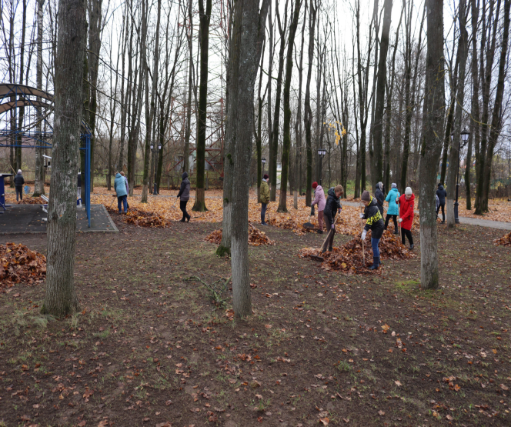
Муниципальная программа «Создание условий для эффективного управления муниципальным образованием
«Монастырщинский муниципальный округ» Смоленской области»
Сроки реализации – 2025 – 2027 годы
Цель - разработка и осуществление мер по обеспечению комплексного
социально-экономического развития муниципального образования,
реализация полномочий Администрации муниципального образования
по решению вопросов местного значения.
Ожидаемые результаты:
- удовлетворенность населения деятельностью органов местного
самоуправления муниципального образования и структурных подразделений
Администрации муниципального образования;
- обеспечение правопорядка, соблюдение законности на территории района;
- снижение тенденции роста противоправных деяний, сокращение фактов безнадзорности, правонарушений, преступлений, совершенных несовершеннолетними;
- повышение уровня охвата автобусным сообщением жителей сельских населенных пунктов;
- предоставление лицам мер социальной поддержки по выплате муниципальных пенсий за выслугу лет;
- обеспечение детей-сирот и детей, оставшимся без попечения родителей, лиц из их числа жилыми помещениями.
Исполнители мероприятий муниципальной программы –
Администрация муниципального образования «Монастырщинский
муниципальный округ» Смоленской области.
Общий объем средств, предусмотренных на реализацию программы, составляет:

Slide 56
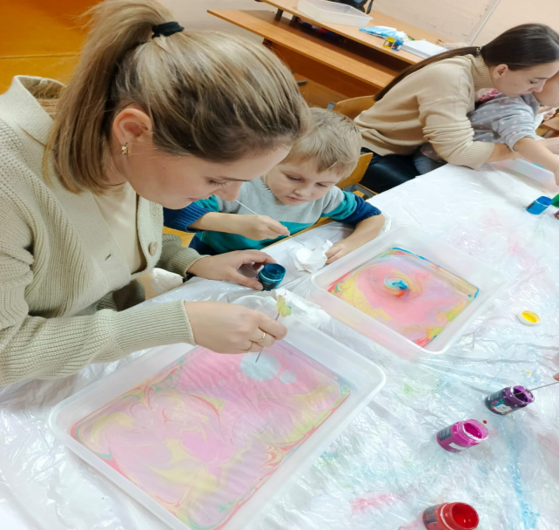

Муниципальная программа «Развитие образования в муниципальном образовании «Монастырщинский муниципальный округ» Смоленской области»
Сроки реализации – 2025 – 2027 годы
Цель - обеспечение государственных гарантий доступности и равных
возможностей для всех граждан, проживающих на территории муниципального
образования для получения качественного дошкольного, общего и дополнительного
образования и воспитания в соответствии с требованиями инновационного
развития экономики и современными потребностями общества.
Ожидаемые результаты:
- обеспечение населения доступным качественным образованием, в том
числе для особых категорий детей (талантливые дети, дети-сироты, дети, оставшиеся
без попечения родителей, дети с ограниченными возможностями здоровья),
выравнивание образовательных возможностей;
- создание условий для повышения конкурентоспособности личности, обеспечение
социальной и профессиональной мобильности;
- сохранение и укрепление здоровья участников образовательного процесса;
- снижение вероятности и масштабов проявления социальных рисков: безнадзорности, правонарушений среди несовершеннолетних;
- повышение социального статуса педагога, развитие кадрового потенциала системы образования;
- внедрение эффективных технологий обучения и воспитания, в том числе с использованием возможностей сетевого взаимодействия, дистанционных образовательных технологий и электронного обучения;
- укрепление и развитие материально-технической базы и инфраструктуры образовательных организаций.
Исполнители мероприятий муниципальной программы - Отдел образования Администрации муниципального образования «Монастырщинский муниципальный округ» Смоленской области.
Общий объем средств, предусмотренных на реализацию программы, составляет:

Slide 57

Муниципальная программа «Создание условий для эффективного управления муниципальными финансами в муниципальном образовании
«Монастырщинский муниципальный округ» Смоленской области»
Сроки реализации – 2025 – 2027 годы
Цель - обеспечение долгосрочной сбалансированности и устойчивости бюджетной системы, повышение качества управления муниципальными финансами .
Ожидаемые результаты:
- обеспечение своевременного и в полном объеме поступления в бюджет муниципального образования налоговых и неналоговых доходов;
- укрепление платежной дисциплины;
- обеспечение реалистичности и достоверности экономических прогнозов и бюджетных проектировок;
- сохранение социальной направленности бюджетных расходов;
- оптимизация муниципальных долговых обязательств.
Исполнители мероприятий муниципальной программы – Финансовое управление Администрации муниципального образования «Монастырщинский муниципальный округ» Смоленской области.
Общий объем средств, предусмотренных на реализацию программы, составляет:

Slide 58
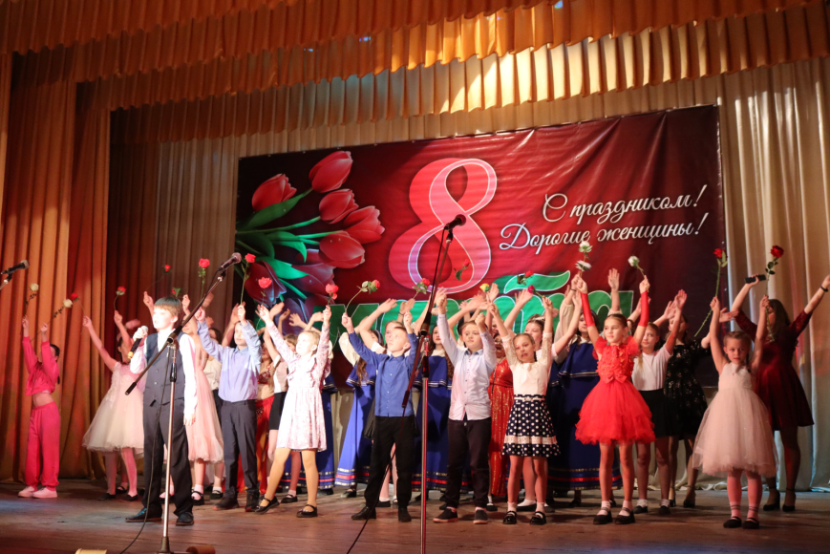
Муниципальная программа «Развитие культуры и туризма на территории муниципального образования «Монастырщинский муниципальный округ»
Смоленской области»
Сроки реализации – 2025 – 2027 годы
Цель - создание социально-экономических условий для развития культуры и туризма в муниципальном образовании «Монастырщинский муниципальный округ» Смоленской области.
Ожидаемые результаты:
- повышение качества работы учреждений культуры, комфортности для посетителей и участников художественной самодеятельности;
- расширение возможностей для культурной жизни населения и формирование гармоничной, всесторонне развитой личности;
- повышение дополнительных возможностей для творческого развития и самореализации в современных учреждениях культуры, а также более широкий доступ к культурным ценностям;
- увеличение посещения муниципальных библиотек и обслуживание книгой читателей;
- повышение качества и доступности дополнительного образования в сфере культуры и развитие системы художественно-эстетического образования детей на территории муниципального образования ;
- организация и проведение мероприятий туристической направленности, формирование имиджа муниципального образования в сфере туризма, привлечение туристов;
-создание условий для реализации прав посетителей доступа к музейным ценностям, увеличение численности посетителей историко-краеведческого музея;
- укрепление и развитие материально-технической базы и инфраструктуры учреждений культуры.
Исполнители мероприятий муниципальной программы - Отдел культуры и спорта Администрации муниципального образования «Монастырщинский муниципальный округ» Смоленской области.
Общий объем средств, предусмотренных на реализацию программы,
составляет:

Slide 59
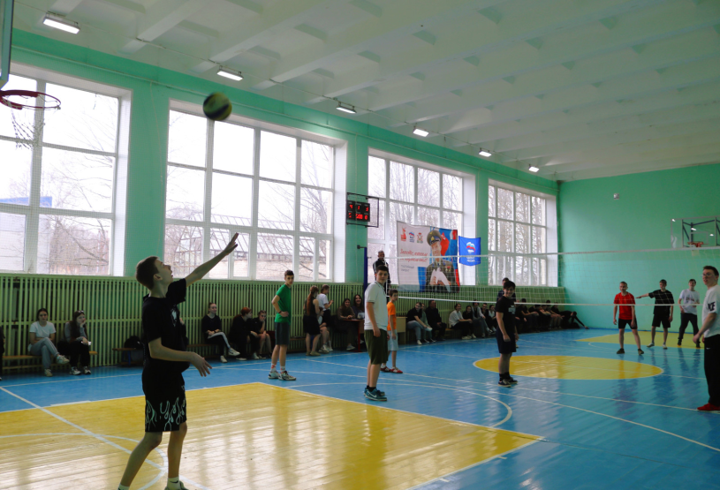
Муниципальная программа «Развитие физической культуры и спорта в муниципальном образовании «Монастырщинский муниципальный округ» Смоленской области»
Сроки реализации – 2025 – 2027 годы
Цель - создание условий для укрепления здоровья населения с помощью популяризации массового спорта, приобщение различных слоев общества к регулярным занятиям физической культурой и спортом, путем развития инфраструктуры спорта.
Ожидаемые результаты:
- повышение уровня обеспечения необходимыми условиями для проведения физкультурно-оздоровительных, массовых и спортивных соревнований;
- повышение уровня материально-технической базы учреждений физической культуры и спорта, соответствующего современным требованиям и потребностям населения;
- повышение уровня спортивной подготовки спортсменов Монастырщинского района для участия в соревнованиях различного уровня.
Исполнители мероприятий муниципальной программы - Отдел культуры и спорта Администрации муниципального образования «Монастырщинский муниципальный округ» Смоленской области.
Общий объем средств, предусмотренных на реализацию программы, составляет:

Slide 60

Муниципальная программа «Комплексные меры противодействия злоупотреблению наркотическими средствами и их незаконному обороту в муниципальном образовании «Монастырщинский муниципальный округ» Смоленской области»
Сроки реализации – 2025 – 2027 годы
Цель - противодействие незаконному обороту наркотиков на территории муниципального образования «Монастырщинский муниципальный округ» Смоленской области, профилактика правонарушений связанных с употреблением и распространением наркотических и психотропных веществ.
Ожидаемые результаты:
- полное координированное взаимодействие между государственными и общественными объединениями ;
- повышение сформированности у молодежи антинаркотических установок, правильного и здорового образа жизни;
- мотивация к участию населения в спортивно-массовых мероприятиях;
- сокращение незаконного потребления наркотиков.
Исполнители мероприятий муниципальной программы - Отдел культуры и спорта Администрации муниципального образования «Монастырщинский муниципальный округ» Смоленской области.
Общий объем средств, предусмотренных
на реализацию программы, составляет:

Slide 61
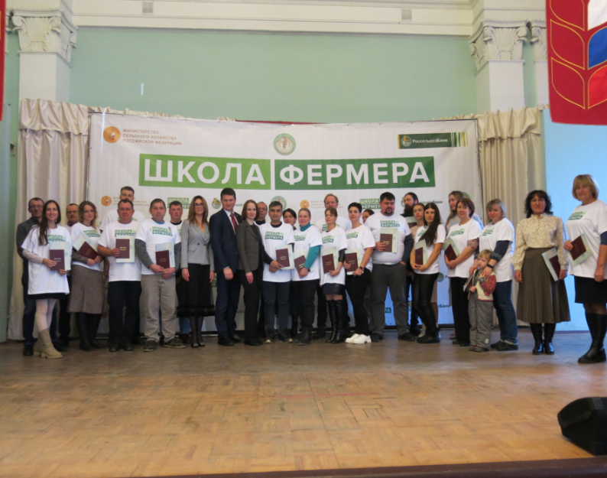
Муниципальная программа «Развитие молодежной политики в муниципальном образовании «Монастырщинский муниципальный округ» Смоленской области»
Сроки реализации – 2025 – 2027 годы
Цель - повышение социальной активности и самореализации молодежи в муниципальном образовании «Монастырщинский муниципальный округ» Смоленской области..
Ожидаемые результаты:
- усовершенствование информационного сопровождения реализации молодежной политики в муниципальном образовании «Монастырщинский муниципальный округ» Смоленской области;
- увеличение количества социально значимых инновационных молодёжных проектов ;
- увеличение числа инициативной и талантливой молодежи;
- усовершенствование деятельности по профессиональной самоорганизации и самоопределению молодежи.
Исполнители мероприятий муниципальной программы - Отдел культуры и спорта Администрации муниципального образования «Монастырщинский муниципальный округ» Смоленской области.
Общий объем средств, предусмотренных на реализацию программы,
составляет:

Slide 62
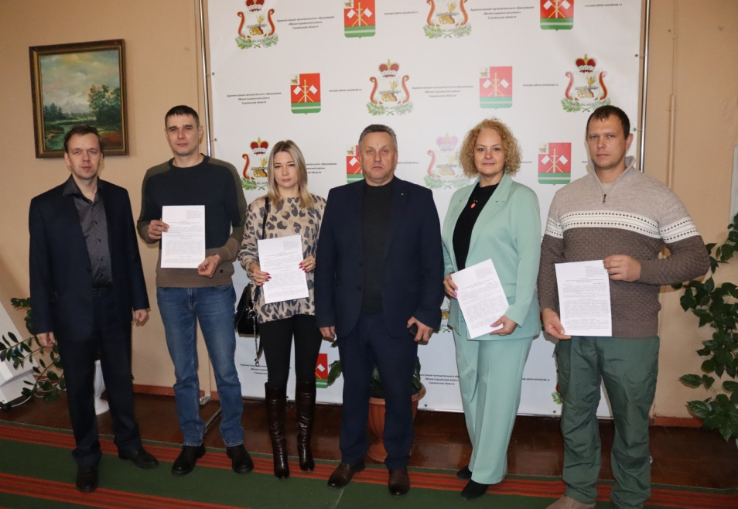
Муниципальная программа «Создание благоприятного предпринимательского климата на территории муниципального образования «Монастырщинский муниципальный округ» Смоленской области»
Сроки реализации – 2025 – 2027 годы
Цель - обеспечение благоприятных условий для развития сферы малого и среднего предпринимательства как одного из факторов инновационного развития и улучшения отраслевой структуры экономики, социального развития и обеспечения стабильно высокого уровня занятости.
Ожидаемые результаты:
- увеличение количества малых и средних предприятий – юридических лиц, индивидуальных предпринимателей;
- увеличение доли занятого населения в секторе малого и среднего предпринимательства в общей численности занятого населения;
- увеличение оборота малых и средних предприятий.
Исполнители мероприятий муниципальной программы - Отдел экономического развития, жилищно-коммунального хозяйства, градостроительной деятельности Администрации муниципального образования «Монастырщинский муниципальный округ» Смоленской области.
Общий объем средств, предусмотренных на реализацию
программы, составляет:

Slide 63
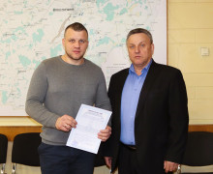
Муниципальная программа «Обеспечение жильем молодых семей муниципального образования «Монастырщинский муниципальный округ» Смоленской области»
Сроки реализации – 2025 – 2027 годы
Цель - поддержка органами местного самоуправления муниципального образования «Монастырщинский муниципальный округ» Смоленской области молодых семей, а так же не полных семей проживающих на территории Монастырщинского района и признанных в установленном порядке, нуждающимися в улучшении жилищных условий, в решении жилищной проблемы.
Ожидаемые результаты:
- обеспечение жильем молодых семей;
- привлечения молодыми семьями собственных средств, дополнительных финансовых средств банков и других организаций, предоставляющих ипотечные жилищные кредиты и займы для приобретения жилья или строительства индивидуального жилого дома.
Исполнители мероприятий муниципальной программы - Администрация муниципального образования «Монастырщинский муниципальный округ» Смоленской области.
Общий объем средств, предусмотренных на реализацию программы, составляет:

Slide 64

Муниципальная программа «Энергосбережение и повышение энергетической эффективности в муниципальном образовании «Монастырщинский муниципальный округ» Смоленской области»
Сроки реализации – 2025 – 2027 годы
Цель - повышение энергетической эффективности потребления ресурсов и экономии бюджетных средств в муниципальном образовании «Монастырщинский муниципальный округ» Смоленской области.
Ожидаемые результаты:
- рациональное использование энергетических ресурсов за счет реализации мероприятий по энергосбережению и повышению энергетической эффективности;
- снижение затрат на оплату коммунальных услуг, обеспечивается комфортное проживание жителей многоквартирных домов;
- более устойчивое и надежное снабжения потребителей коммунальными ресурсами;
- экономия топливно-энергетических ресурсов в муниципальном образовании.
Исполнители мероприятий муниципальной программы - Администрация муниципального образования «Монастырщинский муниципальный округ» Смоленской области.
Общий объем средств, предусмотренных на реализацию программы,
составляет:

Slide 65
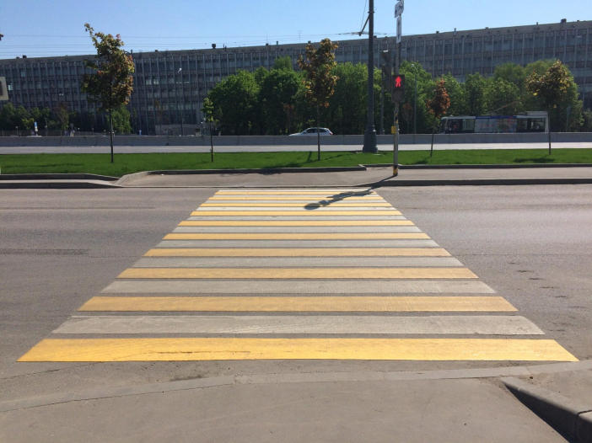
Муниципальная программа «Обеспечение безопасности дорожного движения на территории муниципального образования «Монастырщинский муниципальный округ» Смоленской области»
Сроки реализации – 2025 – 2027 годы
Цель - обеспечение охраны жизни, здоровья граждан и их имущества, гарантий их законных прав на безопасные условия движения на дорогах.
Ожидаемые результаты:
- снижение уровня аварийности, тяжести последствий дорожно-транспортных происшествий на дорогах муниципального образования «Монастырщинский муниципальный округ» Смоленской области;
- методическое и информационное обеспечение по безопасности дорожного движения;
- участие воспитанников общеобразовательных и дошкольных учреждений в мероприятиях по пропаганде безопасности дорожного движения;
- повышение уровня внимательности водителей, снижение количества ДТП, тяжести последствий ДТП на дорогах муниципального округа.
Исполнители мероприятий муниципальной программы - Администрация муниципального образования «Монастырщинский муниципальный округ» Смоленской области, Отдел образования Администрация муниципального образования «Монастырщинский муниципальный округ» Смоленской области.
Общий объем средств, предусмотренных на реализацию программы,
составляет:

Slide 66
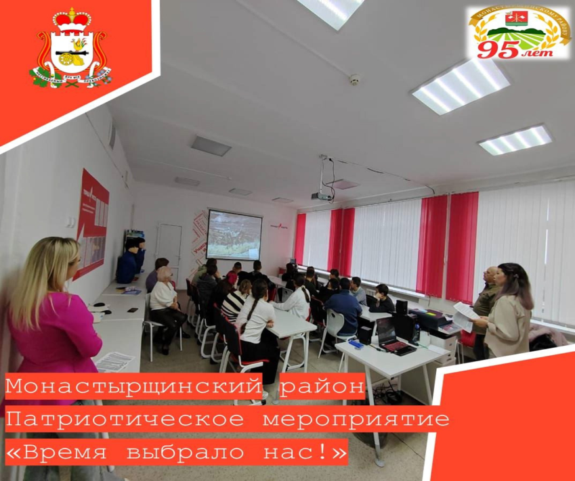
Муниципальная программа «Патриотическое воспитание граждан в муниципальном образовании «Монастырщинский муниципальный округ» Смоленской области»
Сроки реализации – 2025 – 2027 годы
Цель - Совершенствование системы патриотического воспитания граждан, проживающих на территории муниципального образования «Монастырщинский муниципальный округ» Смоленской области.
Ожидаемые результаты:
- увеличение количества выпускаемых методических, информационных и публицистических материалов по вопросам гражданского и патриотического воспитания;
- увеличение доли молодежи участвующих в мероприятиях в гражданско-патриотической и героико-патриотической направленности;
- увеличение доли молодых граждан, готовых связать свою жизнь с военной службой.
Исполнители мероприятий муниципальной программы – Отдел культуры и спорта Администрации муниципального образования «Монастырщинский муниципальный округ» Смоленской области.
Общий объем средств, предусмотренных на реализацию программы,
составляет:

Slide 67
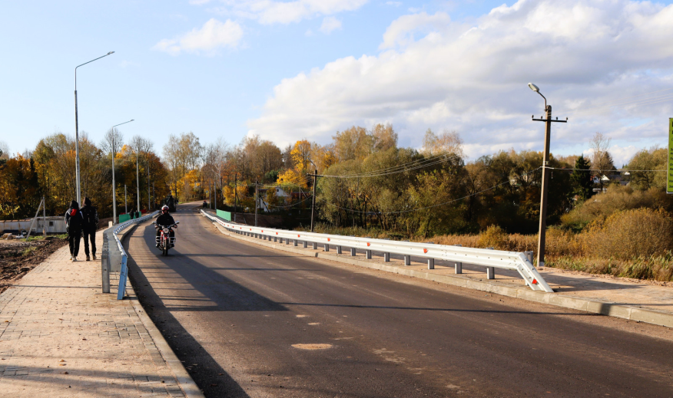
Муниципальная программа «Комплексное развитие транспортной инфраструктуры муниципального образования «Монастырщинский муниципальный округ»
Смоленской области»
Сроки реализации – 2025 – 2027 годы
Цели:
- развитие систем транспортной инфраструктуры в соответствии с текущими и перспективными потребностями муниципального образования «Монастырщинский муниципальный округ» Смоленской области в целях повышения качества услуг и улучшения технического состояния транспортной инфраструктуры;
- эффективное решение вопросов местного значения в части развития, содержания и обеспечения безопасности дорожного движения на территории муниципального образования «Монастырщинский муниципальный округ» Смоленской области;
- повышение доступности транспортных услуг для населения.
Ожидаемые результаты:
- увеличение доли земельных участков, прошедших кадастровый учет, под автомобильными дорогами общего пользования местного значения;
- увеличение доли дорог с усовершенствованным типом покрытия в общей протяженности сети автомобильных дорог;
- реконструкция автомобильных дорог до соответствия транспортно-эксплуатационным характеристикам, отвечающим современным требованиям;
- нанесение дорожной разметки и установка дорожных знаков; сохранение протяженности дорог местного значения общего пользования за счет ремонта и капитального ремонта; поддержание автомобильных дорог на уровне, соответствующем категории дороги, путем нормативного содержания дорог, повышение качества и безопасности дорожной сети
Исполнители мероприятий муниципальной программы – Администрация муниципального образования «Монастырщинский муниципальный округ» Смоленской области.
Общий объем средств, предусмотренных на реализацию программы,
составляет:

Slide 68
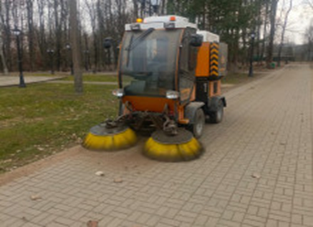
Муниципальная программа «Создание условий для обеспечения качественными услугами жилищно-коммунального хозяйства и благоустройство территории муниципального образования «Монастырщинский муниципальный округ» Смоленской области»
Сроки реализации – 2025 – 2027 годы
Цель: создание условий для приведения жилищного фонда и коммунальной инфраструктуры в соответствие со стандартами качества, обеспечивающими комфортные условия проживания населения муниципального образования.
Ожидаемые результаты:
- улучшение нормативного состояние водопроводных сетей, сетей газопровода;
- повышение качества предоставления услуг теплоснабжения, водоснабжения и водоотведения;
- повышение качества воды в малонаселенных пунктах;
- увеличение помывочных мест в общественной бане;
- создание безопасных и благоприятных условий проживания граждан в многоквартирных жилых домах.
Исполнители мероприятий муниципальной программы – Администрация муниципального образования «Монастырщинский муниципальный округ» Смоленской области, Территориальные комитеты Администрации муниципального образования «Монастырщинский муниципальный округ» Смоленской области.
Общий объем средств, предусмотренных на реализацию программы, составляет:

Slide 69
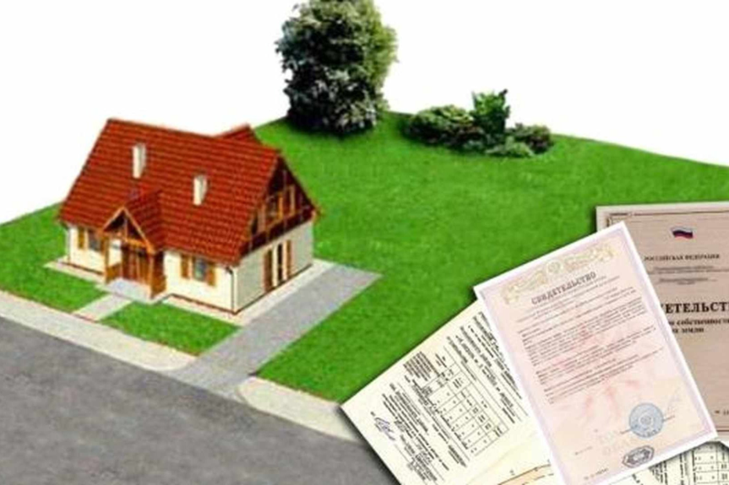
Муниципальная программа «Повышение эффективности управления муниципальным имуществом муниципального образования «Монастырщинский муниципальный округ» Смоленской области»
Сроки реализации – 2025 – 2027 годы
Цель: увеличение поступлений денежных средств в доходную часть бюджета муниципального образования «Монастырщинский муниципальный округ» Смоленской области на основе эффективного управления муниципальным имуществом муниципального образования «Монастырщинский муниципальный округ» Смоленской области.
Ожидаемые результаты:
- увеличение поступлений денежных средств в доходную часть бюджета муниципального образования;
- вовлечение неиспользуемого муниципального имущества в хозяйственный оборот, увеличение поступлений денежных средств в доходную часть бюджета ;
- снижение задолженности по арендной плате за использование земельных участков и муниципального имущества.
Исполнители мероприятий муниципальной программы – Отдел имущественных и земельных отношений, дорожной деятельности Администрации муниципального образования «Монастырщинский муниципальный округ» Смоленской области.
Общий объем средств, предусмотренных на реализацию программы, составляет:

Slide 70

Муниципальная программа «Создание условий для осуществления градостроительной деятельности на территории муниципального образования «Монастырщинский муниципальный округ» Смоленской области»
Сроки реализации – 2025 – 2027 годы
Цель: создание условий для осуществления градостроительной деятельности на территории муниципального образования «Монастырщинский муниципальный округ» Смоленской области на основании актуализации Схемы территориального планирования муниципального образования «Монастырщинский муниципальный округ» Смоленской области, Местных нормативов градостроительного проектирования муниципального образования «Монастырщинский муниципальный округ» Смоленской области, внесения изменений в документы территориального планирования и градостроительного зонирования населенных пунктов муниципального образования «Монастырщинский муниципальный округ» Смоленской области.
Ожидаемые результаты:
- подготовка и актуализация документов, обеспечивающих градостроительную деятельность.
Исполнители мероприятий муниципальной программы – Отдел экономического развития, жилищно-коммунального хозяйства, градостроительной деятельности Администрации муниципального образования «Монастырщинский муниципальный округ» Смоленской области.
Общий объем средств, предусмотренных на реализацию
программы, составляет:

Slide 71

Муниципальная программа «Подготовка и развитие информационно-коммуникационных технологий в Администрации муниципального образования «Монастырщинский муниципальный округ» Смоленской области»
Сроки реализации – 2025 – 2027 годы
Цель:
- повышение эффективности и оперативности в информационном обмене различного уровня органов государственной власти и органов местного самоуправления;
- обеспечение эффективного управления информационными ресурсами Администрации.
Ожидаемые результаты:
- повышение эффективности муниципального управления за счет активизации внедрения и повышения результативности использования информационно-телекоммуникационной инфраструктуры;
- повышение информационной открытости органов местного самоуправления и эффективность ее взаимодействия с гражданами и организациями, качества оказываемых ею услуг;
- улучшение оснащенности и унифицированности оборудования.
Исполнители мероприятий муниципальной программы – Администрация муниципального образования «Монастырщинский муниципальный округ» Смоленской области.
Общий объем средств, предусмотренных на реализацию программы,
составляет:

Slide 72
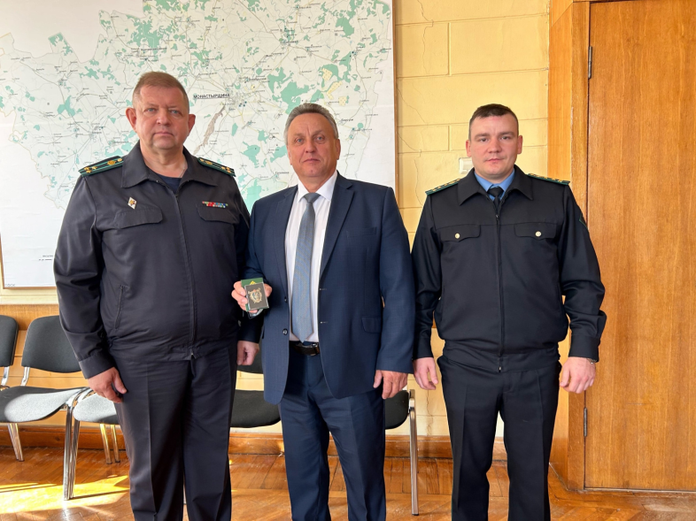
Муниципальная программа «Противодействие экстремизму и профилактика терроризма на территории муниципального образования «Монастырщинский муниципальный округ»
Смоленской области»
Сроки реализации – 2025 – 2027 годы
Цель:
- формирование системы профилактики терроризма и экстремизма, минимизации и (или) ликвидации их проявлений на территории муниципального образования «Монастырщинский муниципальный округ» Смоленской области;
- повышение уровня антитеррористической защищенности объектов культуры, образования, мест массового пребывания населения от возможных террористических посягательств;
- снижение уровня радикализации различных групп населения, прежде всего, молодежи, и недопущение вовлечения их в террористическую и экстремистскую деятельность.
Ожидаемые результаты:
- создание социальной среды, способной эффективно противодействовать любым проявлениям терроризма и экстремизма и, как следствие, отсутствие данных негативных проявлений на территории муниципального образования;
- возрастание доли учреждений образования, культуры и мест массового посещения населением, оборудованных кнопками тревожной сигнализации, системами видеонаблюдения и другими техническими средствами защиты от проявлений терроризма;
- повышение уровня взаимодействия между Администрацией муниципального образования «Монастырщинский муниципальный округ» Смоленской области и органами правоохранительной системы района по организации профилактических мероприятий, направленных на противодействие терроризму и экстремизму.
Исполнители мероприятий муниципальной программы –
Администрация муниципального образования
«Монастырщинский муниципальный округ» Смоленской области.
Общий объем средств, предусмотренных на реализацию программы,
составляет:

Slide 73
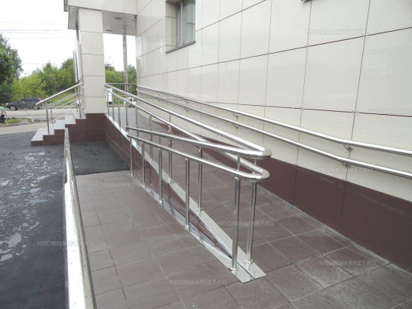
Муниципальная программа «Доступная среда» на территории муниципального образования «Монастырщинский муниципальный округ» Смоленской области»
Сроки реализации – 2025 – 2027 годы
Цель: создание условий для беспрепятственного доступа к приоритетным объектам и услугам в приоритетных сферах жизнедеятельности инвалидов и других маломобильных групп населения.
Ожидаемые результаты:
- совершенствование нормативных правовых актов, направленных на реализацию мероприятий по формированию доступной среды для инвалидов и других маломобильных групп населения;
- обеспечение доступности социально-культурных учреждений инвалидами и другими маломобильными группами населения;
- привлечение общественного внимания к проблемам людей с ограниченными возможностями. Повышение уровня доступности к информации о государственных услугах, предоставляемых инвалидам;
- повышение уровня социальной активности людей с ограниченными возможностями.
Исполнители мероприятий муниципальной программы – Отдел культуры и спорта Администрации муниципального образования «Монастырщинский муниципальный округ» Смоленской области.
Общий объем средств, предусмотренных на реализацию программы, составляет:

Slide 74
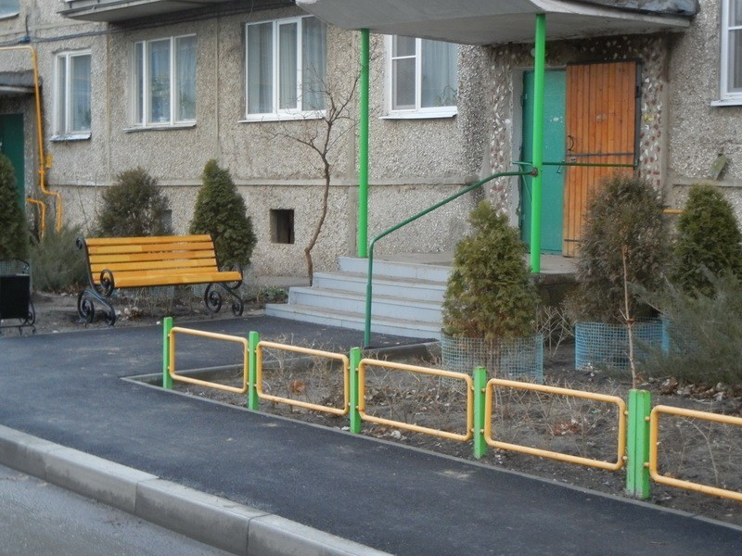
Муниципальная программа «Формирование современной городской среды на территории муниципального образования «Монастырщинский муниципальный округ»
Смоленской области»
Сроки реализации – 2025 – 2027 годы
Цель: повышение уровня благоустройства современной городской среды и доступности для маломобильной категории граждан на территории муниципального образования «Монастырщинский муниципальный округ» Смоленской области.
Ожидаемые результаты:
- увеличение количества благоустроенных дворовых территорий ;
- увеличение количества благоустроенных общественных территорий;
- увеличение количества устройства детских игровых площадок.
Исполнители мероприятий муниципальной программы – Администрация муниципального образования «Монастырщинский муниципальный округ» Смоленской области.
Общий объем средств, предусмотренных на реализацию программы, составляет:

Slide 75
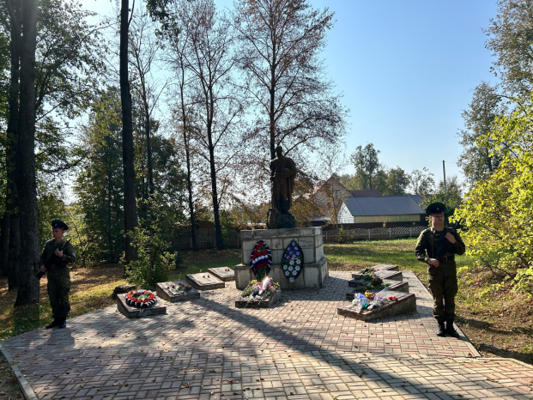
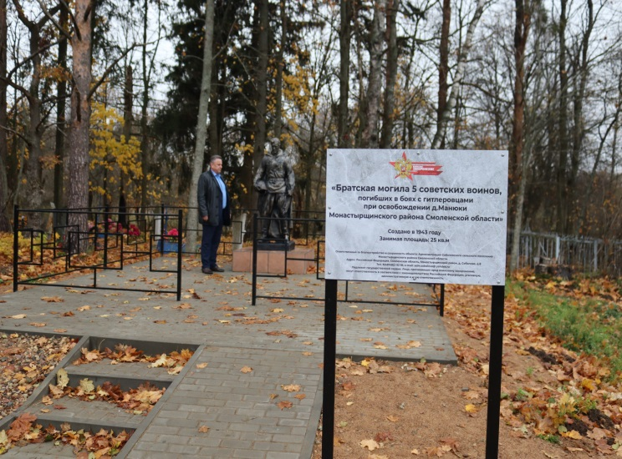
Муниципальная программа «Комплексные меры по содержанию и благоустройству воинских захоронений на территории муниципального образования «Монастырщинский муниципальный округ» Смоленской области»
Сроки реализации – 2025 – 2027 годы
Цель: - комплексное решение проблем, связанных с благоустройством братских
могил и воинских захоронений на территории муниципального образования
«Монастырщинский муниципальный округ» Смоленской области;
- усовершенствование качества работы по увековечению памяти граждан,
погибших при исполнении воинского долга в годы ВОВ и во время других вооруженных
конфликтов;
- объединение усилий исполнительных и законодательных органов государственной
власти города, области, района, учебных заведений, представителей бизнеса,
общественных, ветеранских и военно-патриотических организаций с целью сохранения
объектов наследия.
Ожидаемые результаты:
- обеспечение сохранения и восстановления воинских захоронений, расположенных на территории муниципального образования «Монастырщинский муниципальный округ» Смоленской области;
- комплексное решение проблем, связанных с благоустройством братских могил и воинских захоронений на территории муниципального образования «Монастырщинский муниципальный округ» Смоленской области;
- усовершенствование комплекса работ по увековечению памяти граждан, погибших при исполнении воинского долга.
Исполнители мероприятий муниципальной программы –
Администрация муниципального образования
«Монастырщинский муниципальный округ» Смоленской области.
Общий объем средств, предусмотренных на реализацию
программы, составляет:

Slide 76

Муниципальная программа «Целевая подготовка педагогических работников в разрезе специальностей и направлений подготовки с целью их трудоустройства на территории муниципального образования «Монастырщинский муниципальный округ»
Смоленской области»
Сроки реализации – 2025 – 2027 годы
Цель: - сопровождение студентов, поступивших в образовательные учреждения высшего профессионального образования по целевым договорам от муниципального образования «Монастырщинский муниципальный округ» Смоленской области;
- трудоустройство выпускников образовательных учреждений высшего профессионального образования, поступивших по целевым договорам от муниципального образования «Монастырщинский муниципальный округ» Смоленской области;
- закрепление и увеличение количества молодых специалистов в образовательных организациях муниципального образования «Монастырщинский муниципальный округ» Смоленской области;
- содействие занятости молодёжи, обеспечения образовательной системы квалифицированными кадрами, самореализации молодых специалистов.
Ожидаемые результаты:
- трудоустройству выпускников, поступивших в образовательные учреждения высшего профессионального образования по целевому обучению от муниципального образования «Монастырщинский муниципальный округ» Смоленской области на территории муниципального образования.
Исполнители мероприятий муниципальной программы – Отдел образования Администрации муниципального образования «Монастырщинский муниципальный округ» Смоленской области.
Общий объем средств, предусмотренных на реализацию программы, составляет

Slide 77
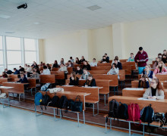
Муниципальная программа «Целевая подготовка работников сферы культуры и искусства в разрезе специальностей и направлений подготовки с целью их трудоустройства на территории муниципального образования «Монастырщинский муниципальный округ» Смоленской области»
Сроки реализации – 2025 – 2027 годы
Цель: - сопровождение студентов, поступивших в образовательные учреждения среднего профессионального и высшего профессионального образования по целевым договорам от муниципального образования «Монастырщинский муниципальный округ» Смоленской области;
- трудоустройство выпускников образовательных учреждений среднего профессионального и высшего профессионального образования, поступивших по целевым договорам от муниципального образования «Монастырщинский муниципальный округ» Смоленской области;
- закрепление и увеличение количества молодых специалистов в организациях сферы культуры и искусства муниципального образования «Монастырщинский муниципальный округ» Смоленской области;
- содействие занятости молодёжи, обеспечения учреждений культуры квалифицированными кадрами, самореализации молодых специалистов.
Ожидаемые результаты:
- трудоустройству выпускников, поступивших в образовательные учреждения высшего профессионального образования по целевому обучению от муниципального образования «Монастырщинский муниципальный округ» Смоленской области на территории муниципального образования.
Исполнители мероприятий муниципальной программы – Отдел культуры и спорта Администрации муниципального образования «Монастырщинский муниципальный округ» Смоленской области.
Общий объем средств, предусмотренных на реализацию программы,
составляет

Slide 78

Сроки реализации – 2025 – 2027 годы цель: - создание комплексной системы безопасности на территории муниципального образования «Монастырщинский муниципальный округ» Смоленской области для повышения общественной и личной безопасности граждан за счет применения новых информационных технологий;
- создание правовых, экономических и организационных основ для обеспечения безопасности жизни граждан, повышения надежности работы объектов и систем жизнеобеспечения, предотвращения любых проявлений криминального характера на территории муниципального образования «Монастырщинский муниципальный округ» Смоленской области;
- повышение эффективности контроля обстановки в оживленных общественных местах, включая своевременное обнаружение нарушений общественного порядка (преступлений и иных правонарушений), нештатных ситуаций (чрезвычайных происшествий, объектов жизнеобеспечения), подозрительных предметов, оставленных без присмотра в общественных местах;
- совершенствование систем технической защиты объектов культуры, образования, мест массового пребывания населения от возможных посягательств.
Ожидаемые результаты:
- создание эффективной централизованной системы управления безопасностью на территории муниципального образования, увеличение оперативного реагирования на тревожные и чрезвычайные ситуации. снижение уровня преступности, приобретение и установка видеокамер наблюдения.
Исполнители мероприятий муниципальной программы – Администрация муниципального образования «Монастырщинский муниципальный округ»
Смоленской области.
Общий объем средств, предусмотренных на реализацию программы, составляет:
Муниципальная программа «Развитие единого аппаратно-программного комплекса «Безопасный город» на территории муниципального образования «Монастырщинский муниципальный округ» Смоленской области»

Slide 79
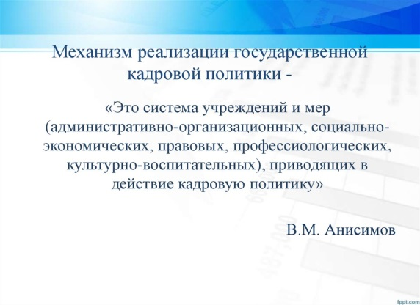

Сроки реализации – 2025 – 2027 годы цель:
- сопровождение студентов, поступивших и обучающихся по образовательным программ среднего профессионального и высшего образования в учебных заведениях по целевому обучению;
- обеспечение экономики муниципального образования квалифицированными кадрами;
- закрепление и увеличение количества молодых специалистов на территории муниципального образования «Монастырщинский муниципальный округ» Смоленской области.
Ожидаемые результаты:
- привлечение внимания потенциальных абитуриентов, повышение осведомленности о преимуществах поступления по целевому обучению;
- предоставление ежемесячной денежной выплаты, организация производственной практики;
- предоставление рабочего места выпускнику после окончания учебного заведения согласно полученной специальности;
- улучшения кадровой ситуации в Администрации муниципального образования.
Исполнители мероприятий муниципальной программы – Администрация муниципального образования «Монастырщинский муниципальный округ» Смоленской области.
Общий объем средств, предусмотренных на реализацию программы, составляет:
Муниципальная программа «Целевая подготовка работников органов местного самоуправления в разрезе специальностей и направлений подготовки с целью их трудоустройства на территории муниципального образования «Монастырщинский муниципальный округ» Смоленской области»

Slide 80
31. Сведения об объемах бюджетных инвестиций муниципального образования «Монастырщинский МУНИЦИПАЛЬНЫЙ ОКРУГ» Смоленской области в объекты государственной (муниципальной собственности)
тыс. рублей
№ п/п | Направление расходов капитального характера | ВСЕГО | в том числе по годам:
 |  |  | 2025 год | 2026 год | 2027 год
1 | Обеспечение детей-сирот и детей, оставшихся без попечения родителей, лиц из их числа жилыми помещениями | 20 476,3 | - | 12 878,5 | 7 597,8

Slide 81
32. Информация о перечне и объеме реализации национальных проектов
Наименование | 2024 год | 2025 год
Национальный проект «Молодежь и дети» | В рамках регионального проекта «Современная школа» на мероприятия муниципальной программы «Развитие образования в муниципальном образовании «Монастырщинский район» Смоленской области в 2024 году направлено 3355,1 тыс. рублей. В рамках регионального проекта «Патриотическое воспитание граждан Российской Федерации» на мероприятия муниципальной программы «Развитие образования в муниципальном образовании «Монастырщинский район» Смоленской области в 2024 году направлено 1 254,9 тыс. рублей. Источником финансирования являются средства федерального, областного и местного бюджетов. | В рамках регионального проекта «Все лучшее детям» на мероприятия муниципальной программы «Развитие образования в муниципальном образовании «Монастырщинский муниципальный округ» Смоленской области в 2025 году на оснащение предметных кабинетов направлено 489,9 тыс. рублей, на оснащение оборудованием площадки ГТО – 370,0 тыс. рублей. В рамках регионального проекта «Педагоги и наставники» на выплату ежемесячного денежного вознаграждения советникам директоров по воспитанию и взаимодействию с детскими общественными объединениями образовательных организаций будет направлено 1 649,6 тыс. рублей, на ежемесячное денежное вознаграждение за классное руководство педагогическим работникам – 10 468,1 тыс. рублей. Источником финансирования являются средства федерального, областного и местного бюджетов
Национальный проект «Инфраструктура для жизни» | В рамках национального проекта «Жилье и городская среда в рамках регионального проекта «Формирование городской среды» на мероприятия муниципальной программы «Формирование комфортной городской среды Монастырщинского городского поселения Монастырщинского района Смоленской области» в 2024 году направлено 1 778,1 тыс. рублей. Источником финансирования являются средства федерального, областного и местного бюджетов. | В рамках регионального проекта «Формирование комфортной городской среды» на мероприятия муниципальной программы «Формирование современной городской среды на территории муниципального образования «Монастырщинский муниципальный округ» Смоленской области» в 2025 году направлено 1 582,3 тыс. рублей. Источником финансирования являются средства федерального, областного и местного бюджетов.

Slide 82
Информация о перечне и объеме реализации национальных проектов
Наименование | 2024 год | 2025 год
Национальный проект «Семья» | В рамках регионального проекта «Творческие люди» национального проекта «Культура» на мероприятия муниципальной программы «Развитие культуры и туризма на территории муниципального образования «Монастырщинский район» Смоленской области» в 2024 году направлено 121,7 тыс. рублей. В рамках регионального проекта «Культурная среда» в 2024 году направлено 4 244,0 тыс. рублей. Источником финансирования являются средства федерального, областного и местного бюджетов. | В рамках регионального проекта «Семейные ценности и инфраструктура культуры» на мероприятия муниципальной программы «Развитие культуры и туризма на территории муниципального образования «Монастырщинский муниципальный округ» Смоленской области» на приобретение музыкальных инструментов, оборудования и материалов для детских школ искусств в 2025 году направлено 3 596,3 тыс. рублей. Источником финансирования являются средства федерального, областного и местного бюджетов
Национальный проект «Безопасные качественные дороги» | В рамках регионального проекта «Дорожная сеть» национального проекта «Безопасные качественные дороги» на мероприятия муниципальной программы «Развитие и содержание автомобильных дорог местного значения и улично-дорожной сети Монастырщинского городского поселения Монастырщинского района Смоленской области» в 2024 году направлено 33 858,0 тыс. рублей. Источником финансирования являются средства областного и местного бюджетов.

Slide 83
33. Межбюджетные трансферты из областного бюджета
 | 2025 год | 2026 год | 2027 год
Дотации бюджетам субъектов Российской Федерации и муниципальных образований | 217 205,6 | 155 704,0 | 156 679,0
Дотации на выравнивание бюджетной обеспеченности | 186 642,0 | 155 704,0 | 156 679,0
Дотации бюджетам на поддержку мер по обеспечению сбалансированности бюджетов | 30 563,6 | - | -

Slide 84
34. Межбюджетные трансферты бюджета муниципального образования «Монастырщинский МУНИЦИПАЛЬНЫЙ ОКРУГ» Смоленской области
тыс. рублей
 | 2025 год | 2026 год | 2027 год
 | Решение о бюджете | Решение о бюджете | Решение о бюджете
ВСЕГО | 473 373,9 | 485 106,3 | 379 780,9
Дотации | 217 205,6 | 155 704,0 | 156 679,0
Субсидии | 117 241,3 | 186 180,9 | 81 458,6
количество субсидий, ед. | 25 | 12 | 12
Субвенции | 136 342,3 | 141 552,8 | 139 951,5
количество субвенций, ед. | 16 | 13 | 17
Иные межбюджетные трансферты | 2 874,5 | 1 668,6 | 1 691,8
Возврат остатков субсидий, субвенций и иных межбюджетных трансфертов, имеющих целевое назначение, прошлых лет | -289,8 | - | -

Slide 85
35. ДОПОЛНИТЕЛЬНАЯ ИНФОРМАЦИЯ
В муниципальном образовании «Монастырщинский муниципальный округ» Смоленской области органом, осуществляющим составление и организацию исполнения бюджета муниципального образования «Монастырщинский муниципальный округ» Смоленской области, является Финансовое управление Администрации муниципального образования «Монастырщинский муниципльный округ» Смоленской области.
По итогам оценки платежеспособности бюджетов муниципальных районов и качества управления муниципальными финансами муниципальное образование «Монастырщинский район» Смоленской области находится в десятке лучших муниципальных образований Смоленской области. За 2017 – 2021 годы муниципальному образованию «Монастырщинский район» Смоленской области присвоена I степень качества управления муниципальными финансами. По итогам за 2022 и 2023 годы муниципальному образованию присвоена II степень качества управления муниципальными финансами, за 2024 год – I степень качества управления муниципальными финансами.
В областном конкурсе среди муниципальных образований Смоленской области на лучшую брошюру «Бюджет для граждан» в 2021 году Финансовое управление Администрации муниципального образования «Монастырщинский район» Смоленской области заняло 3 место, в 2022 году – 1 место, в 2023 и 2024 годах - 2 место.

Slide 86

КОНТАКТНАЯ ИНФОРМАЦИЯ ДЛЯ ГРАЖДАН
Адрес: 216130, Смоленская область, п. Монастырщина, ул. 1-я Краснинская д. 14
Телефон (8 48148) 4-16-65,
Контактное лицо – Гращенкова Снежана Николаевна
Адрес электнонной почты: fmn6710@yandex.ru
Официальный сайт Администрации муниципального образования «Монастырщинский район» Смоленской области https://monast.admin-smolensk.ru/
Страница «Бюджет для граждан» https://monast.admin-smolensk.ru/byudzhet-dlya-grazhdan-398/
https://vk.ru/wall-217373734_2054

